Slide 1






SOUTENANCE DE THÈSE DE DOCTORAT (Ph.D) EN SCIENCES DU SOL
Dschang School of Agriculture and Environmental Sciences
Unité de Recherche d’Analyse des Sols et de Chimie de l’Environnement
Gestion des Biodéchets et Valorisation par Compostage : Modèles Développés par les Villes de Dschang (Cameroun) et Nantes Métropole (France)
Présenté par
LEKEMO MBAVENG Denis - Matricule : CM Uds 14ASA0361
Sous la direction de
Prof. TEMGOUA Émile - Université de Dschang
Notes:
Merci monsieur le Président du Jury de nous avoir passé la parole. Madame messieurs les membres du jury, chers invités, ce matin nous allons présenter l’essentiel de nos travaux de recherche intitulé

Slide 2



Plan de la présentation
Introduction
Matériel & Méthodes
Résultats & Discussion
Conclusion
Notes:
Notre présentation se fera suivant les quatre axes présentés ci contre notamment une introduction, la présentation des matériels et de la méthodologie employée, les résultats obtenus et discutés et enfin une conclusion dans laquelle nous apportons des recommandations.

Slide 3
INTRODUCTION

Slide 4
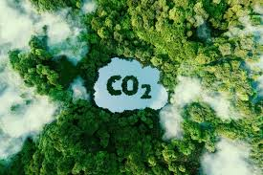



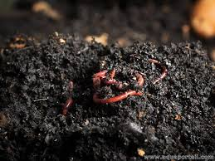
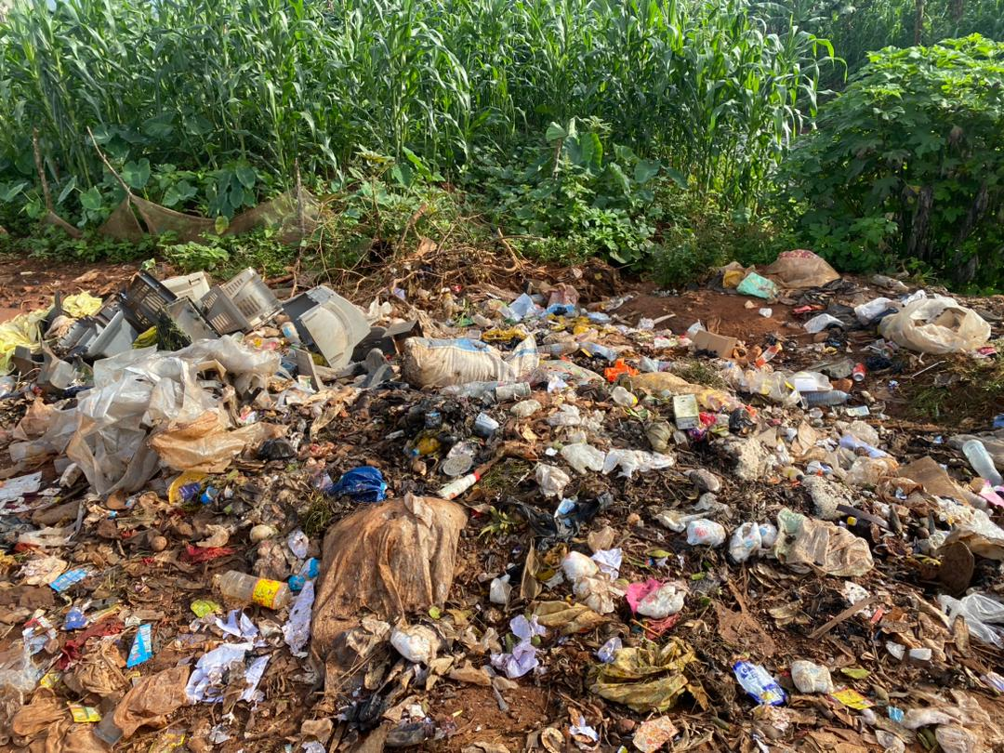
Introduction (1/7)
6,6 tonnes éq. CO₂ par habitant
3,4 Md de tonnes en 2050 (Banque Mondiale)
2 Md de tonnes (390kg/hab/an)
0,74 kg de biodéchet/hab/jour
Notes:
Mesdames et messieurs, croissance démographique va de paire avec augmentation des besoins alimentaires. Afin de subvenir à ces besoins la gestion agricole des sols a entraîné une augmentation des émissions de CO₂ dans l’atmosphère, et une baisse de leur fertilité. Face à l’empreinte moyenne mondiale de CO₂ par habitant qui ne cesse de croitre (6,6 tonnes éq. CO₂ par habitant) il est urgent de penser à des alternatives qui permettraient de stocker davantage de carbone dans nos sols. L’augmentation de la production des déchets est elle aussi une résultante de la croissance démographique. Ceux-ci sont soit mis en décharge, soit enfouis ou encore incinérés, avec 2Md de tonnes de déchets produits/an dans le monde, et des prévisions selon la banque mondiale de 3,4 Md de tonnes d’ici 2050.

Slide 5


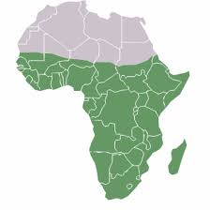
Introduction (2/7)
Situation en Afrique subsaharienne
516 Ml de tonnes de déchets d’ici 2050 contre 174 aujourd’hui
Beaucoup plus de déchets fermentescibles que de déchets « secs »
Manque d’infrastructures et de moyens financiers pour gérer les flux importants de BD
Afrique subsaharienne
Notes:
Alors nous nous demandons bien quelle est la situation en Afrique subsaharienne. Cette partie du globe qui est marquée par une croissance démographique exponentielle est sujette à une forte production de déchets, avec 516 Ml de tonnes d’ici 2050 contre 174 aujourd’hui, parmi lesquels les plus importants sont les déchets fermentescibles. La gestion des flux de déchets dans cette partie du globe reste difficile, du fait du manque d’infrastructures et de moyens financiers.

Slide 6









Introduction (3/7)
DÉFIS MAJEURS DE L’AGRICULTURE AU XXIème SIÈCLE
Assurer une agriculture durable, tout en conservant le sol et l’eau
Augmenter les rendements en qualité et en quantité pour cette population galopante en utilisant des méthodes culturales conventionnelles
Lutter contre le réchauffement climatique tout en garantissant de bons rendements
Que font les agriculteurs ?
Utilisation des produits agrochimiques
Augmentation de la contamination des sols et du réchauffement climatique
Notes:
Dans ces pays, l’agriculture qui y est pratiquée fait face à 3 défis majeurs dont les réalisations doivent entrer en étroite ligne avec les ODD de l’ONU :
Assurer une agriculture durable tout en conservant le sol et les ressources en eau
Augmenter les rendements en qualité et en quantité pour cette population galopante en utilisant des méthodes culturales conventionnelles
Lutter contre le réchauffement climatique tout en garantissant de bons rendements
(clic) Cependant afin de surmonter ces défis, les agriculteurs ont recours aux produits de l’agrochimie, qui ont pour but d’augmenter uniquement leurs rendements. Cette technique nous le savons n’est pas sans revers sur la planète, avec une augmentation de la contamination des sols et du réchauffement climatique

Slide 7

Introduction (4/7)
Les solutions à la contamination des sols
Remédiation in situ, par la stabilisation : réduction de la mobilité des contaminants dans le sol, et donc leur biodisponibilité pour les plantes (Xu et al., 2021).
Recours aux composts (déchets alimentaires, déchets verts, effluents d’élevage, etc.).
Le compostage
Permet à la fois d'assainir les villes, réduit les importations d'engrais chimiques et améliore l'environnement global (réduit de 50 % le volume de déchets mis en décharge) (Tchakpa, 2011 ; Roussel, 2013).
Réalisé soit à petite échelle par des producteurs qui recyclent leurs déchets (effluents d’élevage, déchets alimentaires, déchets verts ou encore boue de station d’épuration).
Réalisé soit à grande échelle par des collectivités territoriales décentralisées.
Notes:
La remédiation in situ par la stabilisation et le recours aux composts se présentent comme des solutions à ces problèmes causés en partie par le recours non contrôlé aux produits de synthèse tels que les engrais et les pesticides. En plus d’être une alternative aux engrais de synthèse, le compost et tout le processus lié à sa production (le compostage) permet d’assainir nos villes et d’améliorer l’environnement global. Celui-ci peut être réalisé soit à petit échelle par des producteurs qui recyclent leurs déchets, soit à grande échelle par des CTD

Slide 8


Introduction (5/7)
2016 : 6 695 t de déchets ont été collectés, pour une quantité de déchets traités équivalent à 1 750 t.
2022 : la ville de Dschang a réalisé une collecte de déchets de 9 113,2 t, pour une prévision de 10 224 t, soit un accomplissement de 89,13 %, pour une production avoisinant les 400 t.
2025 : 21 000 t de déchets sont collectés, soit 10 000 de plus qu’en 2020. Cette situation a nécessité l’acquisition de nouveaux camions de collecte.
2035 : représentant la phase 4 du plan stratégique de gestion des déchets à Dschang, 80 % des déchets produits devraient être évacués, soit plus de 43 400 t.
2024 : 295 534 t de déchets collectés en porte-à-porte 164,8 Kg de déchets ordures ménagères produit par habitant par an, contre 218 Kg par habitants par an en 2016.
Diminution des quantités de verres, papiers et emballages concernés par les extensions de consignes de tri.
Pollution des sols, obtention d’un compost enrichi en ET, risque de contamination des sols et des plantes
Gestion inadéquate des biodéchets
Notes:
Les chiffres ci-contre présentent l’état de la gestion des biodéchets à Dschang et à Nantes Métropole. Pour ce qui est de Dschang, on note une amélioration de la quantité de déchets collectés au fil des années, avec 21.000 tonnes collectées en 2025, soit 10.000 de plus qu’en 2020, et des prévisions de 43.400 tonnes en 2035.
À Nantes M, une diminution de la quantité de déchets produits par habitant/an est observée, lié à une extension des consignes de tri, avec 164,8 kg de déchets/hab/an en 2024 contre 218 kg/hab/an en 2016
Il est vu que la gestion inadéquate des biodéchets contribue fortement à la pollution des sols, et à l’obtention d’un compost enrichi en polluants notamment les métaux lourds et les métalloïdes qui lors de leur usage en agriculture augmente les risques de contamination des sols et des plantes.

Slide 9
Introduction (6/7)
Objectif général
Déterminer la qualité des composts produits à base de biodéchets sur les territoires de Dschang (Cameroun) et de Nantes Métropole (France) afin de faire ressortir leurs effets sur les plans agronomique, environnemental et sanitaire
Notes:
C’est dans ce sens que cette étude a été entamée en vue de (lire la diapo)
De manière spécifique, il s’agissait (lire la diapo)

Slide 10
Introduction (7/7)
Objectifs spécifiques
1.
Décrire les schémas directeurs de gestion des déchets dans ces deux territoires: entre tri à la source et valorisation en bout de chaîne.
2.
Faire un état des lieux de la pollution des sols liées aux décharges sauvages et autres activités anthropiques dans la ville de Dschang.
3.
Apprécier la valeur agronomique des composts de biodéchets triés à la source, et non triés à la source.
4.
Apprécier la qualité des plantes cultivées sur des sols amendés par ces composts dans ces deux territoires.

Slide 11
Introduction (7/7)
Objectifs spécifiques
1.
Décrire les schémas directeurs de gestion des déchets dans ces deux territoires: entre tri à la source et valorisation en bout de chaîne.
2.
Faire un état des lieux de la pollution des sols liées aux décharges sauvages et autres activités anthropiques dans la ville de Dschang.
3.
Apprécier la valeur agronomique des composts de biodéchets triés à la source, et non triés à la source.
4.
Apprécier la qualité des plantes cultivées sur des sols amendés par ces composts dans ces deux territoires.

Slide 12
Introduction (7/7)
Objectifs spécifiques
1.
Décrire les schémas directeurs de gestion des déchets dans ces deux territoires: entre tri à la source et valorisation en bout de chaîne.
2.
Faire un état des lieux de la pollution des sols liées aux décharges sauvages et autres activités anthropiques dans la ville de Dschang.
3.
Déterminer la valeur agronomique des composts de biodéchets triés à la source, et non triés à la source.
4.
Examiner la qualité des plantes cultivées sur des sols amendés par ces composts dans ces deux territoires.

Slide 13
Introduction (7/7)
Objectifs spécifiques
1.
Décrire les schémas directeurs de gestion des déchets dans ces deux territoires: entre tri à la source et valorisation en bout de chaîne.
2.
Faire un état des lieux de la pollution des sols liées aux décharges sauvages et autres activités anthropiques dans la ville de Dschang.
3.
Déterminer la valeur agronomique des composts de biodéchets triés à la source, et non triés à la source.
4.
Examiner la qualité des plantes cultivées sur des sols amendés par ces composts dans ces deux territoires.

Slide 14
MATÉRIEL ET MÉTHODES
Notes:
D’importants matériels et une méthodologie bien détaillée ont été nécessaires pour la réalisation des objectifs fixés au début de ces travaux.

Slide 15
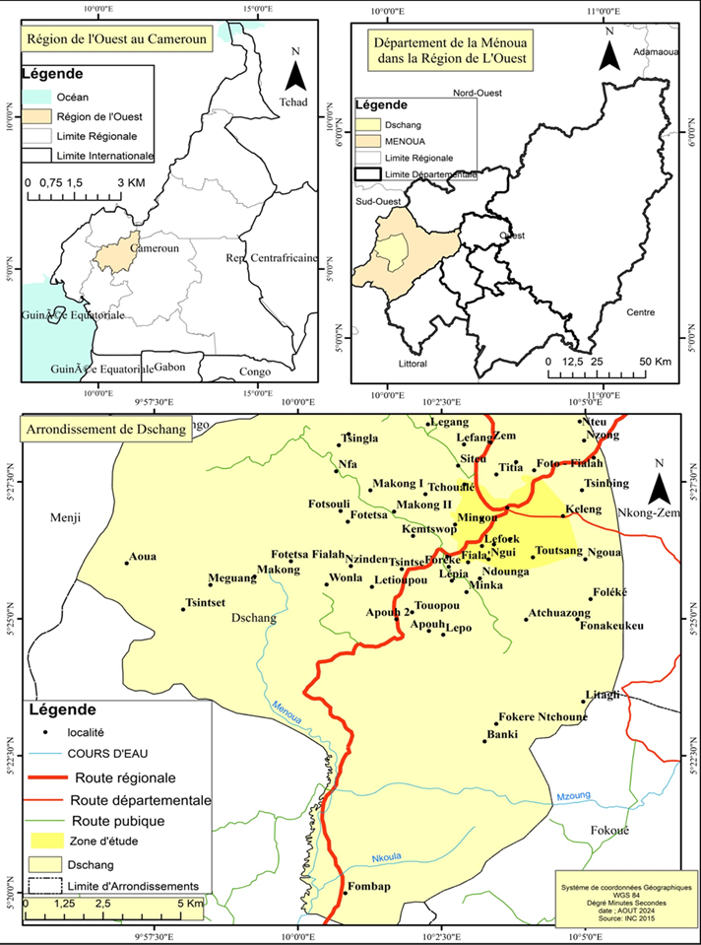
Matériel et méthodes (1/10)
Description des zones d’étude, cas de Dschang
Superficie : 262 Km²
Latitude 5°10’ et 5°38’ N Longitude 9°50’ et 10°20’ E
Climat : Camerounien d’altitude
Sols : Oxisol, sols ferralitiques rouge, Kaolinite (1:1)
Principales formations géologiques : granite et gneiss (Efeno et al., 2025)
Description des schémas directeurs
Travaux avec l’AMGeD (Commune)
Participation aux collectes (AMGeD et associations)
Participation aux activités de compostage dans les plateformes (Ngui et Sinteu)
Figure 1 : Localisation de Dschang
Notes:
Notre étude a été réalisée sur deux territoire. Premièrement à Dschang, situé dans la région de l’Ouest Cameroun, d’une superficie de 262 km², où règne un climat camerounien d’altitude, et où le minéral chef de file dans les oxisol qu’on y trouve est la kaolinite, qui est une argile de type 1:1. Ici, la description des schémas directeurs a été réalisé grâce (lire la diapo)

Slide 16
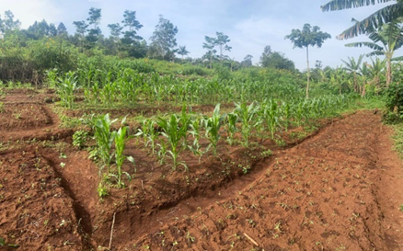
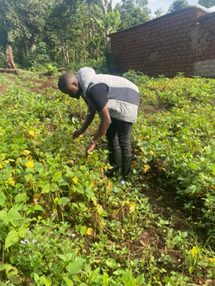
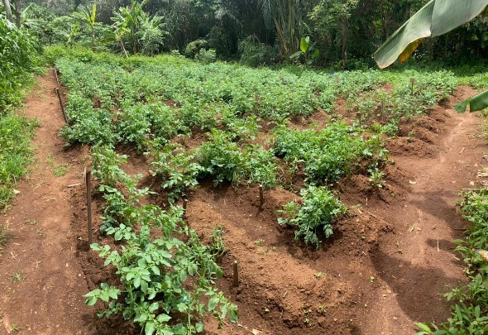
Matériel et méthodes (2/10)
a : Parcelle de pomme de terre
b : Parcelle de maïs
c : Parcelle de haricots
Semences
Maïs : CHH 101 (Hybrides)
Pommes de terre : DOSA
Haricots : Var. Locales
a
c
b
Notes:
Afin d’évaluer les effets de l’usage du compost qui y est produit, nous avons mis en place 3 parcelles expérimentales qui sont présentées dans les figures ci contre. Les semences ayant été utilisées pour les besoins de nos travaux étaient

Slide 17
Matériel et méthodes (3/10)
T0 |  | T1 |  | T2 |  | T3 |  | T4 |  | T5
T5 |  | T4 |  | T3 |  | T2 |  | T1 |  | T0
T2 |  | T5 |  | T0 |  | T4 |  | T3 |  | T1
T0 |  | T1 |  | T2 |  | T3
T3 |  | T2 |  | T1 |  | T0
T1 |  | T3 |  | T0 |  | T2
Bloc 1
Bloc 1
Bloc 2
Bloc 2
Bloc 3
Bloc 3
Figure 2 : Dispositif expérimental parcelle de maïs et de pomme de terre
Figure 3 : Dispositif expérimental parcelle de haricots
Pommes de terre - T0 : aucun apport, T1 : 600 kg.ha⁻¹ de 10-10-30, T2 : 5 t.ha⁻¹ de compost, T3 : 10 t.ha⁻¹ de compost, T4 : 15 t.ha⁻¹ de compost, T5 : 20 t.ha⁻¹ de compost.
T0 : aucun apport, T1 : 400 kg.ha⁻¹ de 14-23-14, T2 : 2,5 t.ha⁻¹ de compost, T3 : 5 t.ha⁻¹ de compost
Maïs - T0 : aucun apport, T1 : 120 kg.ha⁻¹ de 20-10-10, T2 : 5 t.ha⁻¹ de compost, T3 : 10 t.ha⁻¹ de compost, T4 : 15 t.ha⁻¹ de compost, T5 : 20 t.ha⁻¹ de compost
Notes:
Les figures ci contre présentent les dispositifs expérimentaux qui ont été mis en place sur les parcelles expérimentales à Dschang. Il s’agissait des dispositifs en blocs complets aléatoires à trois répétitions et 6 traitements pour les PT et le maïs, et à 4 modalités pour les haricots. Les doses de compost appliquées aux PT et au maïs étaient à côté desquelles les doses de fertilisation paysannes ont été appliquées

Slide 18
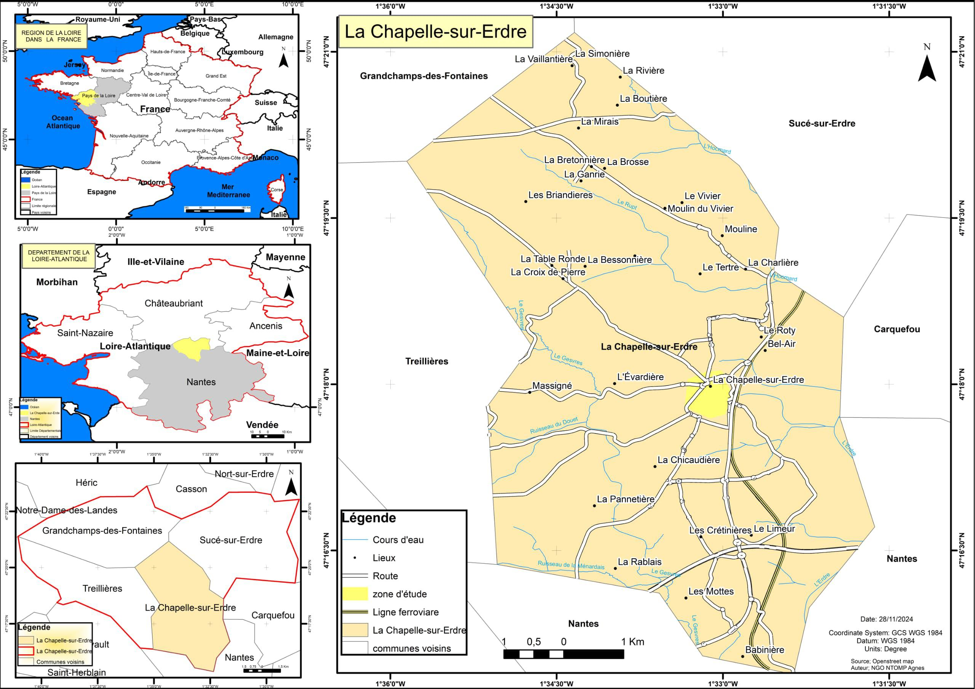
Matériel et méthodes (4/10)
Description des zones d’étude, cas de la Chapelle-sur-Erdre
Superficie : 33,42 Km²
Latitude 47°17’59’’ N. Longitudes 1°33’06’’ O
Climat : Subocéanique
Sols : calcaire gréseux
Description des schémas directeurs
Travaux avec les associations (compostri, compostage communautaire et terra compost, individuel)
Participation aux collectes par la DD (NM)
Participation aux activités de compostage à la plateforme terra ter
Figure 4 : Localisation de la Chapelle-sur-Erdre
Notes:
Lorsque nous parlons de NM, il s’agit d’un ensemble formant 24 communes, parmi lesquelles la chapelle sur erdre. Notre étude a également été réalisée dans cette ville chez 4 agriculteurs membres d’une association appelée la ferme chapelaine. Les sols sont calcaire gréseux, caractérisés par un pH compris entre 7,5 – 8,5, une texture sablo-limoneuse et une perméabilité élevée. Ici, la description des schémas directeurs a été possible grâce aux (lire la diapo)

Slide 19
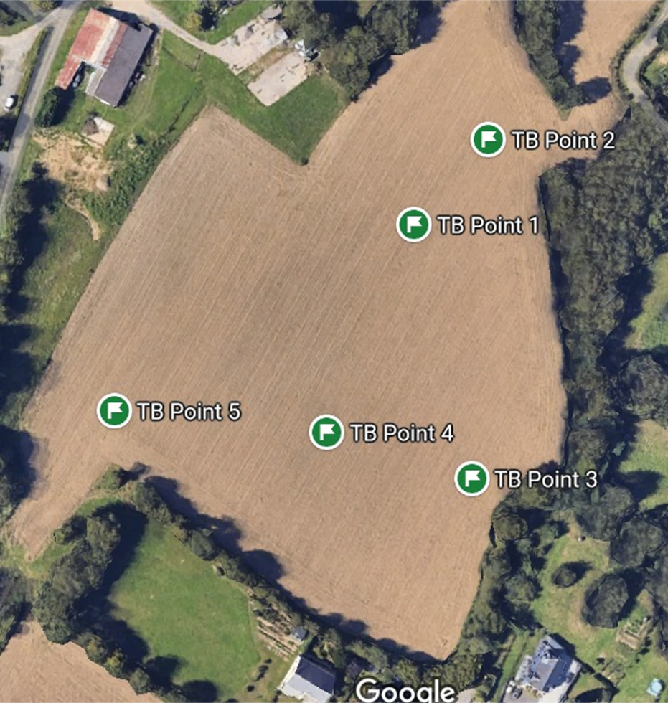
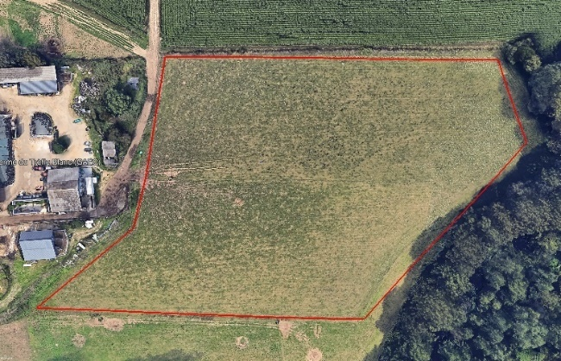
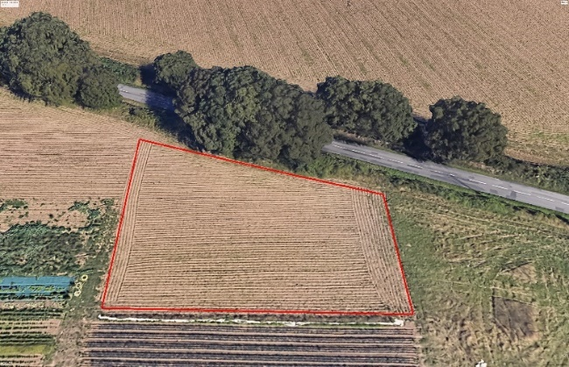
Matériel et méthodes (5/10)
a : Ferme de la Hautière
b : Ferme du Limeur
c : Ferme du Trèfle blanc
a
c
b
Notes:
Sur ce site nous avons réalisés nos travaux chez 4 agriculteurs, membres d’une association appelée la ferme chapelaine. La diapositive ci contre présente les photographies aériennes des parcelles dans lesquelles les travaux ont été réalisés.

Slide 20
Matériel et méthodes (6/10)
Bloc 1
Bloc 1
Bloc 2
Bloc 2
Bloc 3
Bloc 3
Figure 5 : Dispositif expérimental parcelle de laitues
Figure 6 : Dispositif expérimental à la prairie naturelle
Traitements laitues et prairie naturelle - T0 : aucun apport, T1 : 10 t.ha⁻¹ de compost, T2 : 20 t.ha⁻¹ de compost, T3 : 30 t.ha⁻¹ de compost
Notes:
À la C/E, les essais expérimentaux ont été mis en place chez deux agriculteurs, et chez les deux autres, les études ont été faites en fonction de leurs modes d’amendements. Les dispositifs ont été mis en place sur la parcelle de laitues et dans la prairie naturelle. Il s’agissait des blocs complets aléatoires à trois répétitions et 4 traitements

Slide 21
Matériel et méthodes (7/10)
Prélèvement et caractérisation des composts
4 composts prélevés à la Chapelle-sur-Erdre (1 compost par agriculteur)
Analyses effectuées au laboratoire Inovalys pour la caractérisation physico chimique des composts de Terra Compost à la Chapelle-sur-Erdre
1 échantillon de compost de l’AMGeD
Analyses en laboratoire (Pauwels et al. 1992) pour la caractérisation physico chimique des composts de l’AMGeD
Caractérisation des sols des parcelles expérimentales
1 échantillon de sol avant les essais sur chaque parcelle à Dschang et à la Chapelle-sur-Erdre
Analyses en laboratoire (Pauwels et al. 1992) pour détermination des concentrations en éléments nutritifs dans les échantillons de sol de Dschang et de la Chapelle-sur-Erdre avant les essais
Mesures par fluorescence X sur les sols des parcelles expérimentales pour déterminer les concentrations en ET dans les sols à la fin des essais
18 mesures dans les parcelles de pomme de terre et de maïs et 12 mesures dans la parcelle de haricots
12 mesures dans les parcelles de laitue et de prairie naturelle, 05 mesures dans les parcelles de fraise et de triticale
Notes:
Afin de déterminer les caractéristiques physicochimiques des composts, 4 échantillons ont été collectés à la C/E, à savoir un compost par agriculteur. Les analyses des échantillons ont été réalisées au Laboratoire Inovalys d’Angers.
À Dschang, le compost utilisé a été produit par l’AMGeD à la plateforme de Ngui. La qualité de ce compost a été déterminée au LABASCE suivant le protocole de Pauwels et col. 1992
Pour ce qui est des sols, un échantillon a été collecté sur chaque parcelle à la C/E et à Dschang dans le but de déterminer leurs qualités physico chimiques avant les essais. Ainsi les analyses de ces échantillons ont été réalisées au LABASCE suivant le protocole de Pauwels et col., 1992. Après les essais, les mesures ont été effectuées par fluorescence X dans chaque parcelle, afin de déterminer leurs concentrations en ET.

Slide 22
Matériel et méthodes (8/10)
Caractérisation des plantes après la récolte
18 échantillons de maïs et de pomme de terre ont été collectés, et 12 échantillons de haricots nains ont été collectés
04 échantillons de laitue (ferme du Limeur), et 04 échantillons de foin (Haras du Saz)
05 échantillons de fraise (ferme de la Hautière) pour en faire un seul échantillon composite à analyser, 05 échantillons de triticale ont également été collecté pour en faire un seul échantillon composite
Les concentrations en ET dans les plantes cultivées ont été déterminées par fluorescence X
Caractérisation des sols, composts et plante par spectrométrie X
Mesures in situ pour les échantillons de sol
Mesures ex situ pour les échantillons de plante
Les valeurs obtenues pour les échantillons de sol frais ont été ramenées aux valeurs équivalentes en poids sec
Les valeurs obtenues pour les échantillons de plantes secs ont été ramenées aux valeurs équivalentes en poids frais
Notes:
Les échantillons de plantes ont été collectés, séchés à l’étuve, mis dans des sachets étiquetés et envoyés au LPG de Nantes Université.

Slide 23
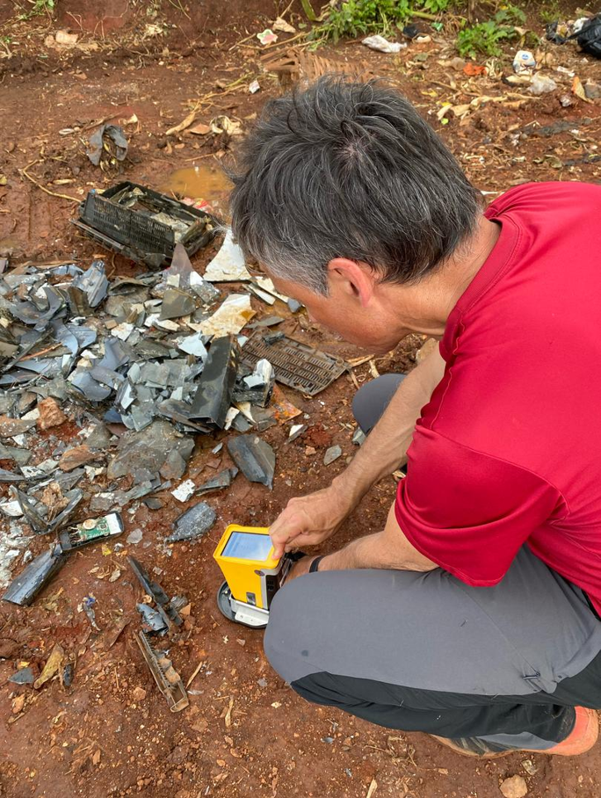
Matériel et méthodes (9/10)
Distribution spatiale des éléments trace à Dschang
Prise des coordonnées de chaque site échantillonné à l’aide d’un GPS, réalisation des cartes avec ArcGIS 10.8
Mesures effectuées par fluorescence X à l‘aide d’un XRF portable (pXRF) sur chaque site échantillonné
Expression des concentrations en ET de chaque site en mg/Kg de sol sec
Les classes d’anomalies ont été établies sur la base du guide de l’ARS d’IDF 2022
Tableau 1 : Valeurs repères prescrites par l’ARS
Éléments | VRA (mg.kg⁻¹) | VRO (mg.kg⁻¹)
As | 13 | 25
Cd | 0,5 | 2
Cr | 65 | 128
Cu | 28 | 67
Ni | 31 | 67
Pb | 54 | 100
Zn | 88 | 195
VRA = Valeur Repère pour culture Alimentaire
VRO = Valeur Repère pour culture Ornementale
Notes:
Pour ce qui est de la distribution spatiale des ET dans la ville de Dschang,

Slide 24
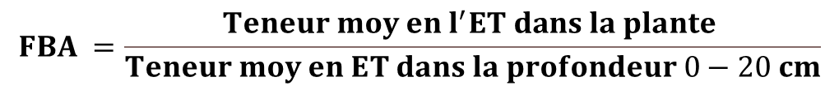

Matériel et méthodes (10/10)
Facteur de bioaccumulation
$$FBA =\frac{Teneur moy en l^{′}ET dans la plante }{Teneur moy en ET dans la profondeur 0−20 cm}$$
Facteur d’enrichissement
Augmentation des teneurs totales en ET à la suite d’apports anthropiques, par rapport à une référence (Wedepohl. 1995 ; Wan et al., 2023)
$$FE=\frac{\left[M\right]ech/{\left[Fe\right]}ech}{\left[M\right]ref/{\left[M\right]}ref}$$
Traitement et analyse statistique des données
Traitement de texte : Microsoft Word 2022
Traitement des données : Microsoft Excel 2022
Analyses statistiques (PPDS, ANOVA, Kruskal Wallis) : rStudio version 4.4.1, packages agricolae, ggplot2, Hmscic
Matrices de corrélation (Spearman), modèles d’équations structurelles : Python
Packages FactoMineR et Factoshiny ont été utilisés pour produire les ACP
Notes:
Le traitement de texte a été réalisé à l’aide du logiciel Microsoft Word 2022. Les données collectées ont été insérées dans un classeur Excel et ensuite converties au format csv. avant leur importation dans les logiciels d’analyses statistiques (R et python). Lorsque les données suivaient la loi normale, un test paramétrique a été réalisé (ANOVA) au seuil de 5%, ensuite un test post hoc (Test de Tukey) a été effectué pour la séparation des moyennes. Test non paramétrique (Kruskal Wallis). Ces analyses ont été réalisées avec le logiciel R, en utilisant les packages agricolae et hmscic.

Slide 25
RÉSULTATS ET DISCUSSION

Slide 26


Résultats et discussion (1/19)
Description des modèles de gestion des biodéchets à Dschang et à Nantes Métropole
L'ingéniosité contextuelle dans la valorisation par compostage et l'économie circulaire de proximité
Modèle : socialement intégré
Point fort : transformer un problème en solution
Défi : collecte et tri à la source
Acteurs : commune et associations
Modèle économique : Internationaux, carbone, usagers
Philosophie : valorisation utile et économie circulaire
Plateformes municipales de compostage
Notes:
Mesdames et messieurs, après la description des modèles de gestion des biodéchets sur ces deux territoires, il ressort que celui développé par Dschang est un modèle décrit comme étant socialement intégré, reposant sur une précollecte participative gérés par la commune et des associations. Dans ce système, un problème (les déchets) est transformé en solution (le compost) utilisable et économiquement rentable. Le défi majeur de celui-ci, qui repose sur les financements internationaux, la finance carbone et le paiement par les usagers, est sa capacité à collecter efficacement le flux important de déchets produits, et de mettre en place un système efficace de tri à la source. (clic)

Slide 27
Résultats et discussion (1/19)
Description des modèles de gestion des biodéchets à Dschang et à Nantes Métropole
Modèle : industriel
Focus sur la propreté du flux
Point fort : collecte et tri à la source
Défi : vulgarisation et acceptation par la population
Modèle économique : redevance incitative, fiscalité déchet
Philosophie : service public obligatoire
Points d’apports volontaires et collecte en porte-à-porte
L'excellence technique dans la collecte et le tri à la source
Notes:
À NM le modèle développé est décrit comme étant industriel, basé sur une réglementation portée par la loi AGEC. Dans ce contexte, la métropole, les opérateurs privés et les associations (compostri et terra compost) misent sur la propreté du flux, avec les collectes au niveau des points d’apports volontaires en pied d’immeuble par compostri et en porte à porte au niveau des ménages, et des professionnels dans la ville (banques, RU, restaurants, écoles) par terra compost. Le financement de ce modèle repose sur la fiscalité locale et la redevance incitative (qui est le mode de financement des déchets basé sur la quantité de déchets produits). Son point fort est sa capacité de collecte et le tri à la source. Toutefois, son défi majeur repose dans la vulgarisation et son acceptation par la population.
Ainsi nous avons un modèle porté par la nécessité et l’innovation communautaire à Dschang d’une part, et un modèle structuré par la contrainte réglementaire et l’ingénierie technique à Nantes M d’autre part. La confiance générée par le système de Nantes vient de sa fiabilité, alors qu’à Dschang elle est liée à la preuve empirique avec notamment les résultats de terrain. En somme, le contraste entre ces systèmes est la collecte en amont à NM qui est le levier de qualité, alors qu’à Dschang c’est la preuve scientifique en aval qui légitime le compost qui y est produit.

Slide 28
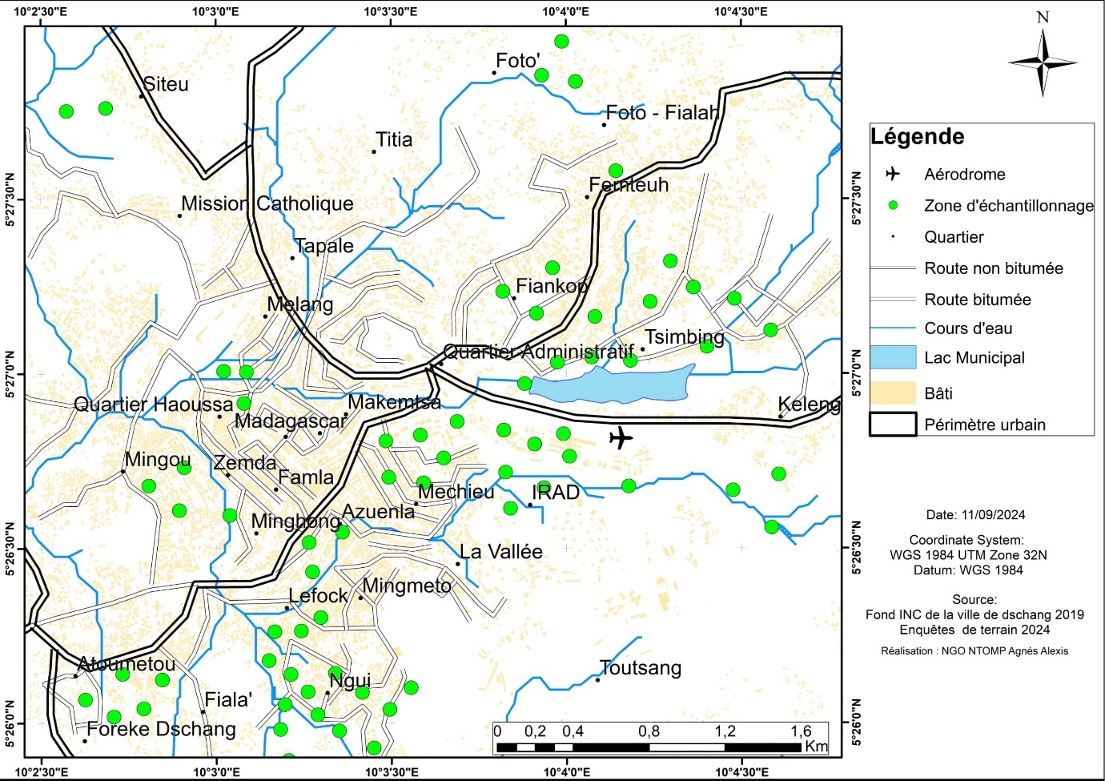
Résultats et discussion (2/19)
Distribution spatiale des éléments trace dans la ville de Dschang
14 parcelles agricoles
15 bas fonds agricoles
29 décharges sauvages
11 sites métalliers
2 sites témoin
Sites échantillonnés
Figure 7 : 71 Sites échantillonnés dans la ville de Dschang
Notes:
Dans la diapo précédente, nous évoquions la difficulté à Dschang de collecter efficacement les déchets produits et l’absence d’un tri systématique à la source des déchets. Afin d’évaluer les effets des déchets mal entreposés, la distribution spatiale des ET dans la ville de Dschang a été réalisée. Pour ce faire, des mesures ont été réalisée par XRF dans 71 sites au total. Il s’agissait de 11 sites métalliers, 29 décharges sauvages, 15 bas fonds, 14 parcelles agricoles et 2 sites qualifiés comme témoins. La figure ci-contre présente tous les sites sur lesquels les mesures ont été faites dans la ville. Cet exercice a permis d’évaluer le risque à mettre en place des cultures en plein centre urbain.

Slide 29
Résultats et discussion (3/19)
Tableau 2 : Concentrations moyennes en ET dans les sols de la ville de Dschang
Sites | As | Cd | Cr | Cu | Ni | Pb | Zn
 | mg.kg⁻¹
Témoin | <LQ* | <LQ | 72,50 b | 22,10 b | 22,55 a | 27,77 b | 40,23 b
Parcelles agricoles | 82,09 b | <LQ | 86,80 b | 28,29 b | 27,06 a | 21,71 b | 84,14 b
Bas-fonds agricoles | 2,86 b | <LQ | 109,27 b | 21,22 b | 25,97 a | 19,44 b | 68,82 b
Décharges sauvages | 2,78 b | 0,57 | 123,56 b | 57,91 b | 22,55 a | 34,26 b | 289,33 b
Activités liées au métal | 8,23 a | <LQ | 213,74 a | 201,84 a | 26,31 a | 97,45 a | 838,05 a
Les concentrations en éléments traces dans les sols sont fonction de leur usage et de l’élément considéré (Gizanga et al., 2022 ; Ye et al., 2021).
Présence des DEEE dans les DS, cause des concentrations élevés en ET dans ces sites (Chaer et al., 2016).
Production de lixiviats liée à l’incinération des déchets ou la décomposition de ces déchets accélérée en climat tropical (Twagirayezu et al., 2022).
Les enrichissements en ET dans PA proviendraient de l’usage non contrôlé des produits agrochimiques (Dong et al., 2020) et de l’eau d’irrigation (Chaganti et al., 2019).
Notes:
Ce tableau récapitule les concentrations moyennes en ET pour chaque catégorie de site ayant été échantillonné dans la ville.
(clic) Les principaux foyers de concentration en ET dans la ville étaient les sites AM, suivit des DS. (clic) l’élément trace le plus abondant en moyenne était le Zn.
(clic) Ces résultats ont permis de conclure que les concentrations en éléments traces dans les sols seraient fonction de leur usage et de l’élément considéré tel que décrit par Gizanga et al., (2022) dans la ville de Kinshasa et Ye et al. (2021) au Burkina
Pour ce qui est des DS, les concentrations élevées en ET seraient liées à la présence des DEEE (TV, DVD, batteries, piles, etc.). Des résultats similaires ont été observés à Tanger au Maroc par Chaer et al. (2016) où des mesures ont été faites dans des dépôts de DEEE, et où des concentrations élevées en ET ont été observées. Toutefois les concentrations obtenues dans nos travaux étaient supérieures aux leurs.
Il ressort également qu’il y aurait un risque élevé de production de lixiviats lié à l’incinération des déchets, ce qui contamineraient la nappe souterraine. Les enrichissements en ET dans les sites métalliers seraient ainsi liés à la décomposition des objets métalliques qu’on y trouve, sous l’effet des intempéries et à la lixiviation des poussières issues de leur transformation.
Enfin, les enrichissements en ET dans les sols à usage agricole proviendraient de l’usage non contrôlé des produits agrochimiques à l’instar des engrais et pesticides tel que décrit par (Dong et al., 2020) et de l’eau d’irrigation qui pourrait être contaminée mentionné par (Chaganti et al., 2019).

Slide 30
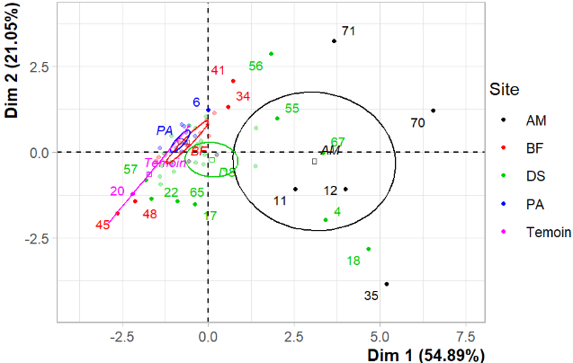
Résultats et discussion (4/19)
Sites AM hétérogènes (grande ellipse)
Site AM et DS partiellement similaires (ellipses se chevauchant partiellement)
Sites AM distants de PA et BF, sites très différents
Figure 8 : Cercles des individus
Notes:
Cette figure donne les informations sur les différences ou les similitudes, ou encore l’homogénéité ou l’hétérogénéité des sites échantillonnés. Plus une ellipse est de grande taille plus le groupe auquel elle correspond est hétérogène et inversement.
Plus deux groupes sont distants plus ils sont différents et inversement. Ainsi, les sites d’AM sont hétérogènes, ie allant d’un site à un autre les concentrations en ET varient considérablement. L’ellipse des sites DS et celle des sites AM se chevauchent partiellement, synonyme d’une similitude entre ces 2 catégories de site, c’est-à-dire que les concentrations en ET de ces sites sont similaires.

Slide 31
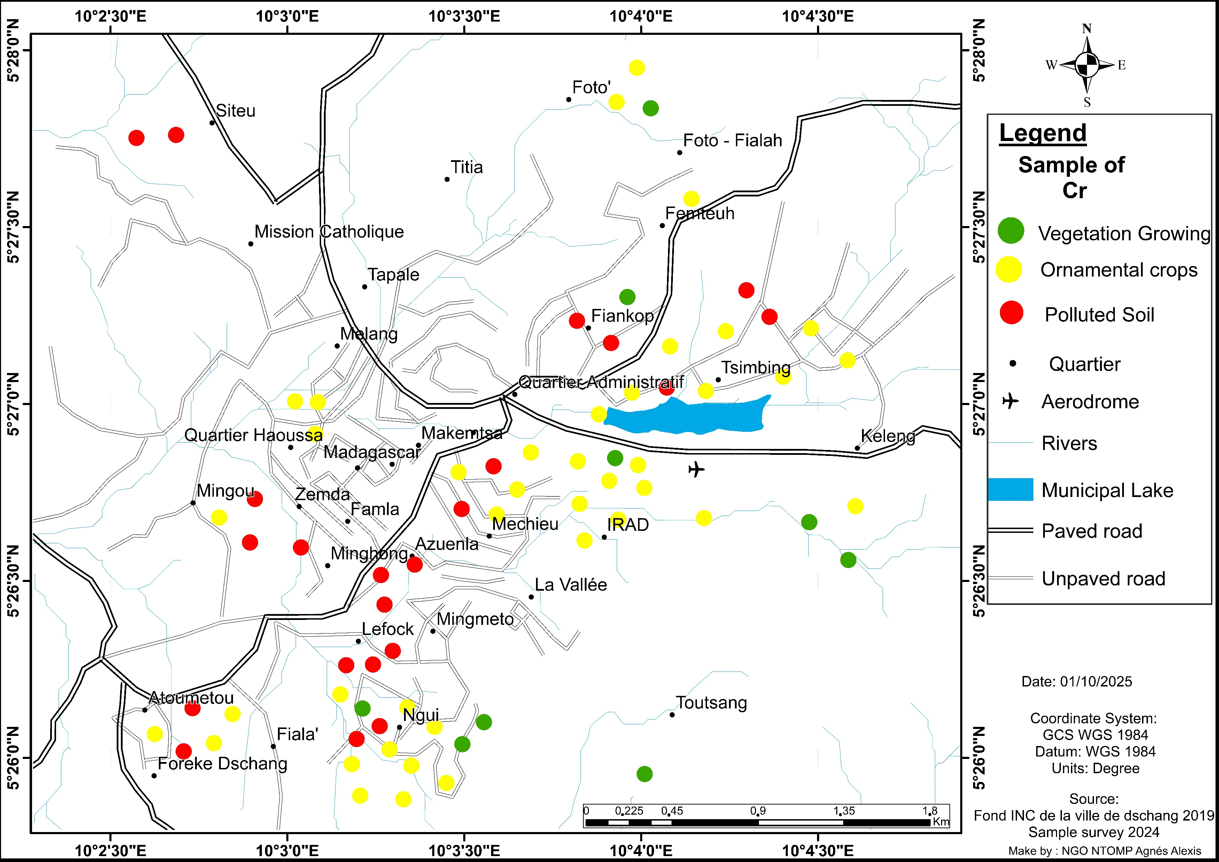
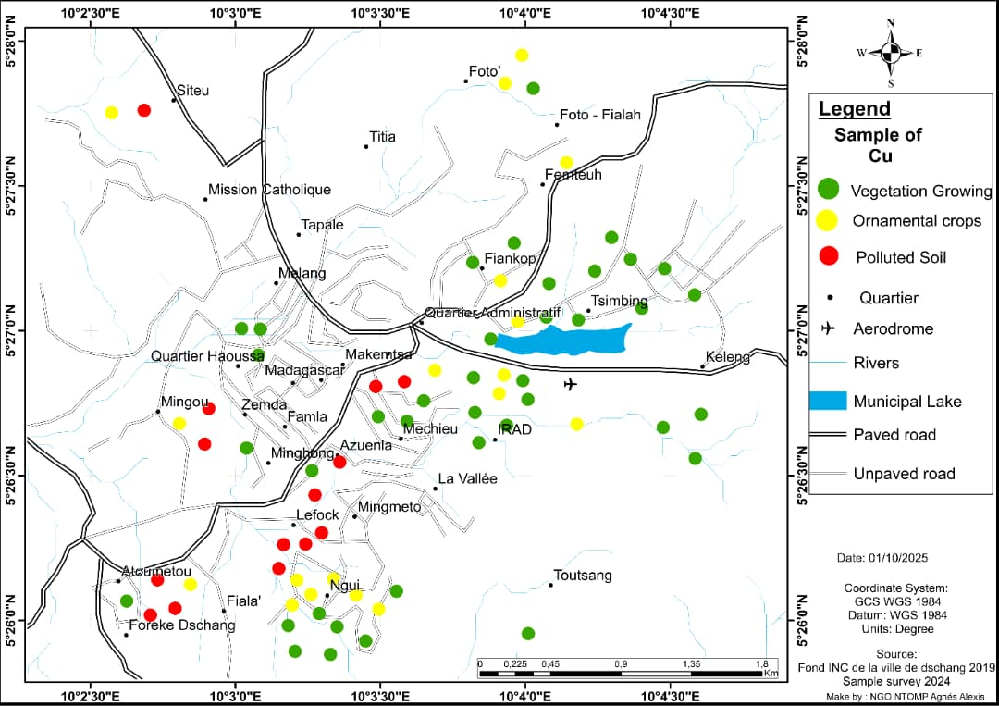
Résultats et discussion (5/19)
Foyers de contamination des éléments traces dans les sols de la ville de Dschang (1/2)
a
b
Figure 9 : Foyers de contamination des éléments traces dans les sols de la ville de Dschang (a : Cuivre, b : Chrome)
Zones propices à l’agriculture
Zones prohibées pour tout type d’agriculture
Zones propices aux cultures ornementales
Cr (87,32 %)
Cu (47,89%)
Notes:
Les cartes de distribution spatiale des ET dans la ville ont été réalisées sur la base du risque de contamination sanitaire prescrit par le guide de l’ARS ile de France. Une autre méthode, purement géostatistique et basée sur le fond pédogéochimique (appelé méthode de la vibrisse supérieure) peut également être utilisée pour réaliser les cartes de distribution spatiale, mais celle-ci aurait tendance à minimiser le risque de contamination des sols par les ET. Le travail publié par Lekemo et al. 2025 présente succinctement cette méthode.
Dans cette présentation, nous allons exposer uniquement les cartes faisant ressortir les foyers de contamination des éléments dont les concentrations étaient les plus élevées dans les sols de la ville. Ainsi sur cette diapositive nous avons les cartes de distribution des foyers de concentration en Cr (clic) et en Cu. Les points verts représentent les zones propices à la mise en place des cultures, les points jaunes correspondent aux zones sur lesquelles uniquement les plantes ornementales peuvent être mises en place, et les points rouges correspondent aux zones polluées, c’est-à-dire prohibée à toute activité agricole.
Sur la base de la valeur répère pour la culture alimentaire, le pourcentage de sites dépassant cette valeur est de 87,32 pour le Cr et 47,89 pour le Cu

Slide 32
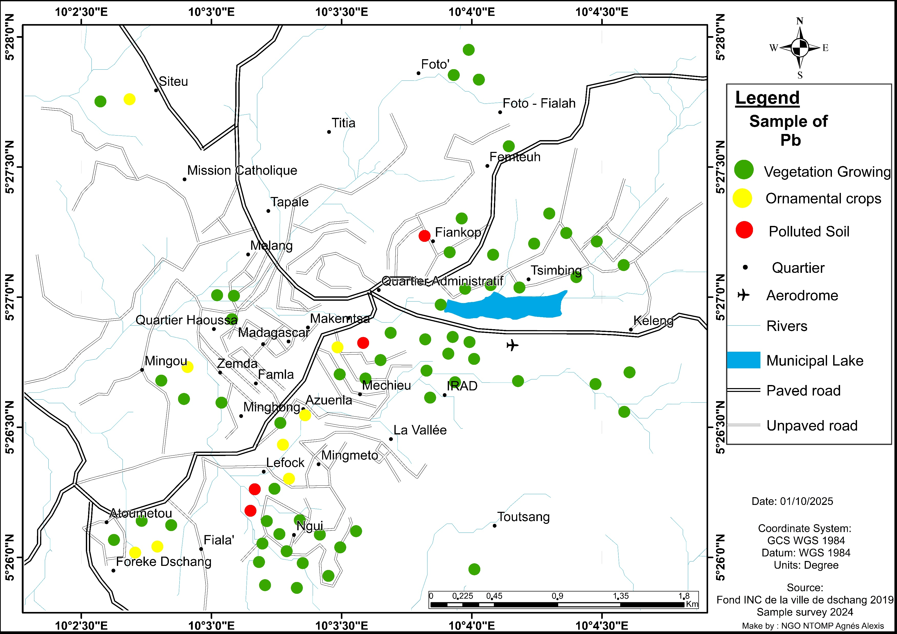
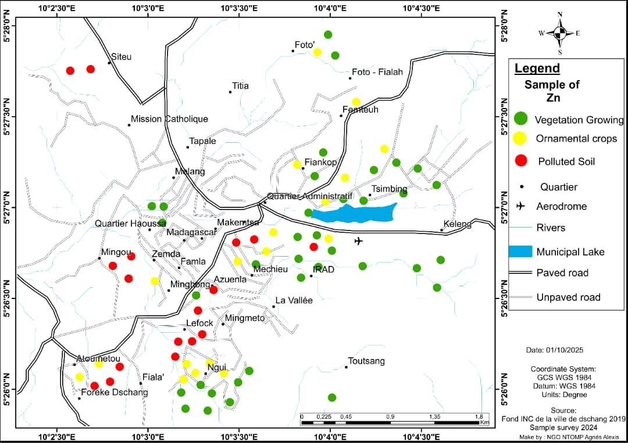
Résultats et discussion (6/19)
Foyers de contamination des éléments traces dans les sols de la ville de Dschang (2/2)
c
d
Figure 10 : Foyers de contamination des éléments traces dans les sols de la ville de Dschang (c : Plomb, b : Zinc)
Zones propices à l’agriculture
Zones prohibées pour tout type d’agriculture
Zones propices aux cultures ornementales
Pb (16,9%)
Zn (49,30%)
Notes:
Cette carte présente la distribution spatiale du Pb, (clic) et celle-ci celle du Zn dans la ville de Dschang. Par rapport au Pb, la ville présente beaucoup plus de foyers de concentration en Zn.
Sur la base de la valeur répère pour la culture alimentaire, le pourcentage de sites dépassant cette valeur est de 16,9 pour le Pb et 49,30 pour le Zn

Slide 33
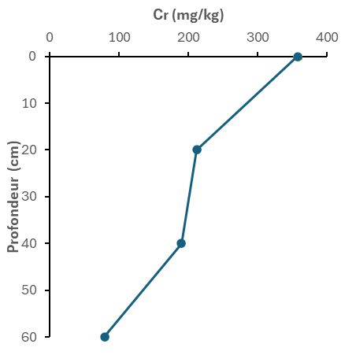
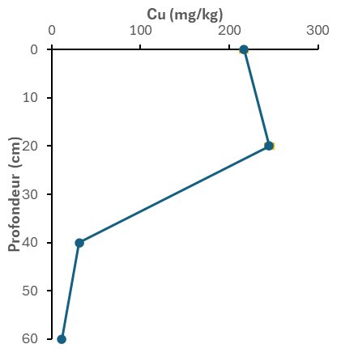
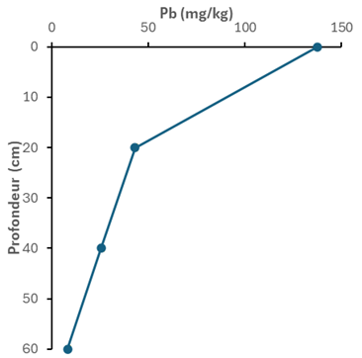
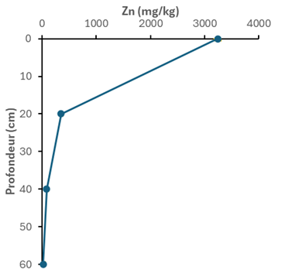
Résultats et discussion (7/19)
Évolution de la concentration en ET en fonction de la profondeur à Dschang
Figure 11 : Concentration en ET en fonction de la profondeur sur un site à Dschang
Informations sur l’origine des ET en surface
Dans le cas de Dschang, les ET sont liées aux activités humaines
Wei et al. (2020) en Chine et Owusu-Sekyere et al. (2024) au Ghana ont également montré que les activités anthropiques favorisent l’enrichissement de sols en ET
Notes:
Afin d’avoir une certitude sur la cause des concentrations élevées en certains ET en surface, des carottages ont été réalisés. Ces graphes présentent l’évolution des concentrations en quelques ET en fonction de la profondeur sur un site prospecté dans la ville. La ligne rouge correspond à la concentration moyenne en chaque ET dans le témoin. On constate premièrement que pour tous ces ET, les concentrations en surface étaient supérieures à celles des témoins, et deuxièmement, que plus la profondeur augmente, plus les concentrations en ET on tendance à diminuer, et tendent à s’annuler, pour ce qui est du Zn. (clic) Les ET rencontrés en surface proviendraient bien évidemment des activités anthropiques, et non pas de l’altération du matériau parental. Les travaux de Wei et al (2020) en Chine et Owusu-Sekyere et al. (2024) au Ghana permettent d’appuyer ces résultats, démontrant que l’activité humaine est l’une des principales sources de contamination métallique des sols.
Des analyses isotopiques permettent également de donner des informations sur l’origine des métaux dans les sols. Mais dans le cadre de la présente étude nous nous sommes basés sur les mesures en profondeur réalisés à l’aide d’une tarière manuelle.
À Dschang comme à NM, les déchets après avoir été collectés sont valorisés. Dans nos travaux, nous parlons de la valorisation aérobie de la fraction fermentescible des déchets, et donc leur valorisation en compost.

Slide 34
Résultats et discussion (8/19)
Tableau 3 : Caractéristiques agronomiques et environnementales des composts utilisés
Qualité d’un compost selon Adam et al. ( 2024)
Bonnes qualités agronomiques
C/N Terra < C/N AMGeD, proportions de paille plus importantes lors du compostage à Dschang (Rucakumugufi, 2022)
 |  | 1 | 2 | 3 | 4 | 5 | NFU 44-051
pH eau |  | 7,8 | 8,5 | 8,1 | 7,9 | 8,8
MO | % | 18,5 | 20,5 | 20,9 | 20,6 | 32,3
N | g.kg⁻¹ | 8,20 | 9,65 | 9,68 | 9,54 | 14,97
C/N |  | 7,6 | 10,6 | 10,8 | 10,64 | 16,7 | < 20
P total | g.kg⁻¹ | 9,4 | 7,1 | 9,3 | 9,0 | 5,9
Ca | g.kg⁻¹ | 35 | 22 | 33 | 37 | 30,2
Mg | g.kg⁻¹ | 5,3 | 4,3 | 4,0 | 5,5 | 4,40
K | g.kg⁻¹ | 4,2 | 3,8 | 3,1 | 5,6 | 20,93
Na | g.kg⁻¹ | <LQ | <LQ | <LQ | <LQ | 3,07
As | mg.kg⁻¹ | 5,30 | 21 | 4,20 | 8,0 | <LQ | 18
Cd | mg.kg⁻¹ | 0,36 | 0,33 | 0,38 | 0,36 | <LQ | 3
Cr | mg.kg⁻¹ | 27 | 43 | 28 | 29 | 65,36 | 120
Cu | mg.kg⁻¹ | 26 | 28 | 43 | 27 | 46,86 | 300
Ni | mg.kg⁻¹ | 18,3 | 25,5 | 15,4 | 18,6 | 31,95 | 60
Pb | mg.kg⁻¹ | 17,8 | 16,7 | 12,2 | 18,1 | 26,75 | 180
Zn | mg.kg⁻¹ | 98,3 | 93,1 | 126 | 118 | 172,06 | 600
Concentrations en ET plus élevées dans le compost de l’AMGeD
Forte concentration en ET liée à l’absence de tri (Ayari et al., 2008)
Vaz et al. (2015) confirment que la présence de DEEE dans les déchets conduit à l’obtention d’un compost riche en ET
Notes:
Le tableau ci-contre présente les caractéristiques des composts utilisés dans la présente étude. La qualité d’un compost s’évalue en appréciant plusieurs paramètres tels que la teneur en éléments nutritifs, le rapport C/N, les teneurs en éléments polluants qui le constituent, notamment les ET, lorsqu’il est connu que les impuretés contenues dans les biodéchets (plastiques, verres, objets métalliques, DEEE) jouent un rôle important dans la qualité du produit final (Adam et al., 2024).
Au vu de ces résultats, ces composts ont des bonnes qualités agronomiques, avec notamment de bonnes quantités d’éléments nutritifs, et de bons C/N. Celui des composts de la C/E est moins élevés que celui de l’AMGeD, ce qui s’expliquerait par les proportions de paille plus importantes apportées lors du compostage à Dschang tel que décrit par Rucakumugufi, (2022) au Burundi, où il a apprécié les effets de l’apport de différentes proportions de pailles sur la qualité du compost final.
(clic) Pour ce qui est des concentrations en ET, l’As et le Cd ont été détecté dans les composts produits à la C/E, (clic) contrairement à ceux de Dschang, et les concentrations des autres ET dans le compost produit à Dschang étaient relativement plus élevé que celles de Terra compost. Ceci serait dû à la présence de déchets métalliques dans les tas d’ordures au niveau des plateformes. Ayari et al., (2008) ont démontré que le séjour prolongé des objets métalliques dans les tas d’ordures bio-valorisables contribue fortement à l’obtention d’un compost enrichi en ET.
Le mécanisme causal ici à la suite de ces résultats d’analyses de compost est : tri à la source, réduction des contaminants, homogénéité de la matière première, qualité du compost final.

Slide 35
Résultats et discussion (9/19)
Tableau 4 : Concentrations en ET dans la parcelle de pomme de terre
 | pH | Cr | Cu | Ni | Pb | Zn
 |  | mg.kg⁻¹
Initial | 5,7 | 65,34 | 16,10 | 21,26 | 14,77 | 40,54
T0 | 5,6 | 66,99±11,20b | 16,32±4,10a | 20,54±2,06a | 13,42±1,76a | 41,61±0,43a
T1 | 5,5 | 81,22±9,26b | 20,17±7,19a | 27,56±4,11b | 17,89±1,30a | 52,04±7,57ab
T2 | 5,8 | 84,31±6,43b | 22,33±2,99a | 27,34±1,67b | 19,26±1,98a | 53,70±3,88b
T3 | 5,9 | 105,10±19,30a | 21,86±1,41a | 34,68±2,83b | 19,79±1,56a | 61,83±3,20b
T4 | 6,0 | 82,90±6,80b | 18,61±3,77a | 26,54±4,03b | 17,84±1,12a | 53,46±7,22b
T5 | 6,3 | 76,37±2,88b | 19,75±4,29a | 28,76±2,32b | 16,74±1,95a | 55,31±3,96b
CV |  | 12,72 | 18,64 | 9,83 | 9,31 | 7,87
Norme française |  | 150 | 100 | 50 | 100 | 300
Augmentation des concentrations en ET après l’apport du compost de l’AMGeD
Cr élément le plus abondant dans le sol
pH < 7
Notes:
Les effets de l’application du compost sur les sols ont été évaluées, ainsi le tableau 9 présente les concentrations en ET dans la parcelle de pomme de terre au début et à la fin de l’essai. Après l’application des différentes doses de compost, nous observons une augmentation des concentrations en ET dans cette parcelle. D’un point de vue mathématiques, (Clic) le Cr est l’élément avec les concentrations les plus élevées dans le sol à la fin de l’essai. Tandis que d’un point de vue sanitaire, le Ni est l’élément dont les concentrations se rapprochent le plus de la limite.

Slide 36
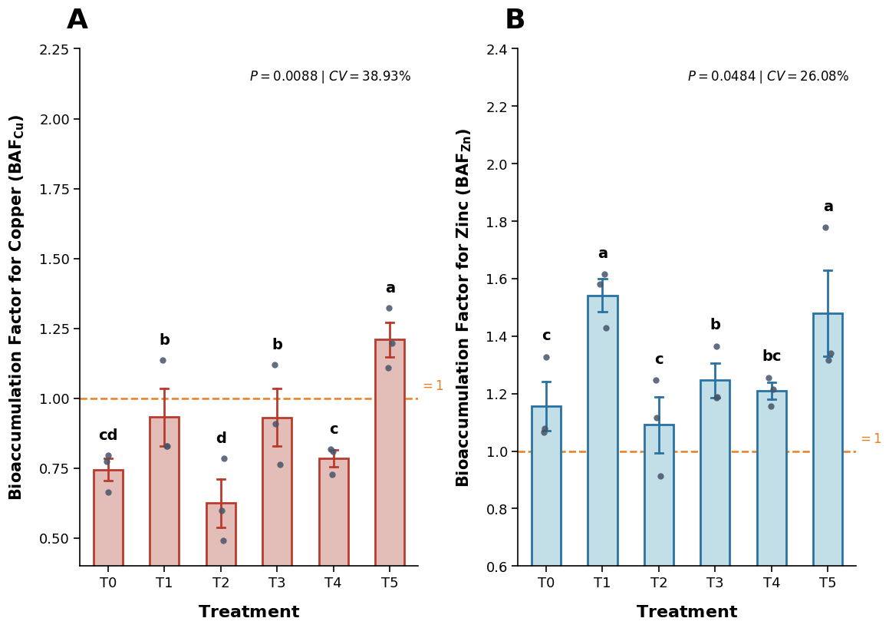
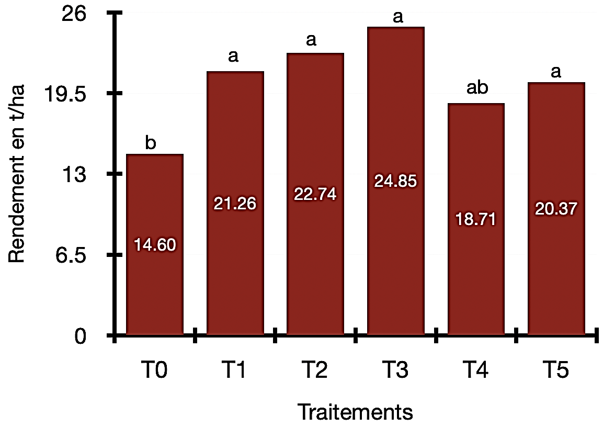
Résultats et discussion (10/19)
Figure 11 : Rendements des pommes de terre
Résultats constatés dans les travaux de Temgoua et al. (2023), augmentation des rendements
Figure 12 : FBA des ET des pommes de terre
Augmentation des concentrations en ET dans les tubercules, contrairement aux travaux de Angelova et al. (2010)
Notes:
Le compost lorsqu’il est produit, c’est principalement dans un but agronomique. La figure 11 présente les rendements des pommes de terre à la récolte. (clic) Le recours au compost eu un effet significatif sur ces rendements, avec le plus élevé obtenu avec la dose T3. (clic) Le rendement le moins élevé a quant à lui été obtenu dans le témoin T0. Le rendement le plus élevé dans la présente étude est supérieur à celui obtenu en ayant recours à la dose de fertilisation paysanne T1. (clic) Les travaux de Temgoua et al 2023 ont également permis de constater que l’apport de matière organique au sol libère des éléments nutritifs nécessaire à la croissance des plantes, permettant ainsi d’accroître les rendements de la pomme de terre.
(clic) la figure 12 présente les FBA en Cu et Zn de la pomme de terre. Un FBA > 1 est synonyme d’une hyperaccumulation par la plante en cet élément. Le recours au compost a eu un effet significatif sur les FBA Cu et Zn. Il ressort de cette figure que le recours à la dose 20 t/ha a entraîné une hyperaccumulation en Cu des pommes de terre, tandis que pour ce qui du Zn, les plantes ont présenté une hyperaccumulation en cet élément quelque soit le traitement utilisé. L’usage du compost de Dschang et la fertilisation paysanne auraient favorisé le transfert de ces ET dans le système sol-plante. ceci s’observe avec des FBA plus élevées dans les différents traitements par rapport au témoin. Les résultats obtenus dans nos travaux sont différents de ceux obtenus par Angelova et al 2010. Cette exportation des ET par la pomme de terre serait liée à certains paramètres du sol à savoir le pH et la texture, ayant favorisé la mobilité des ET apportés au sol par le compost

Slide 37
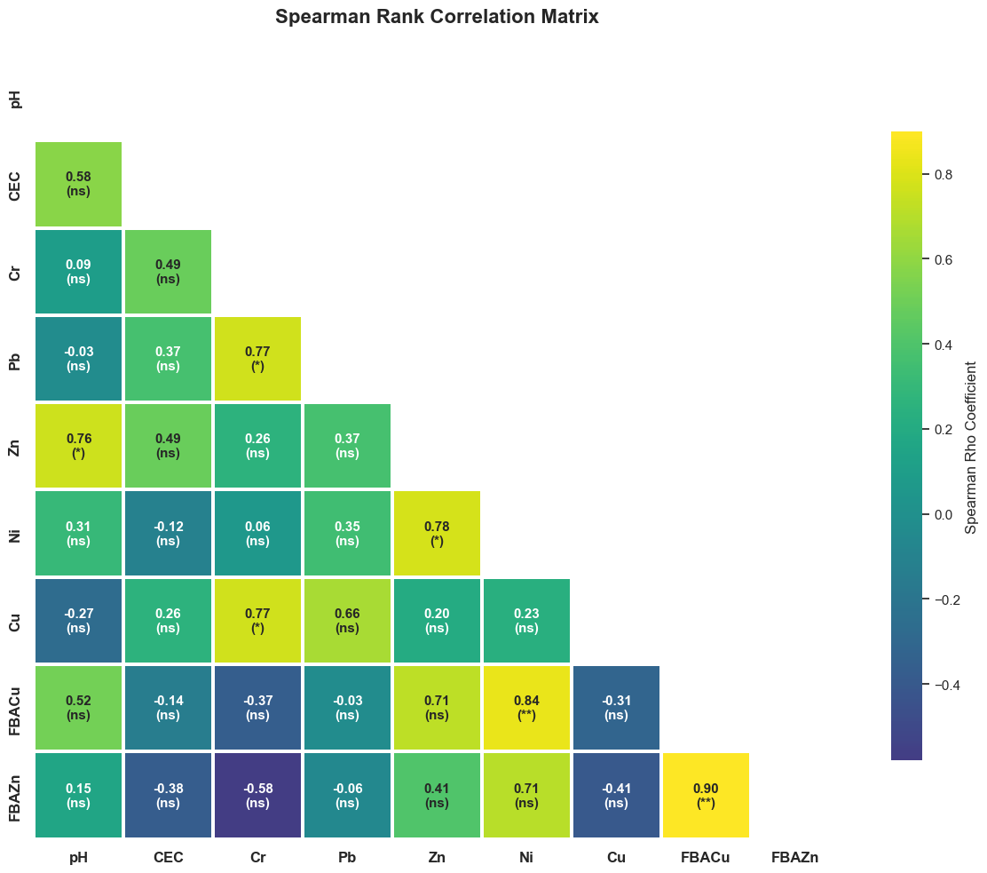
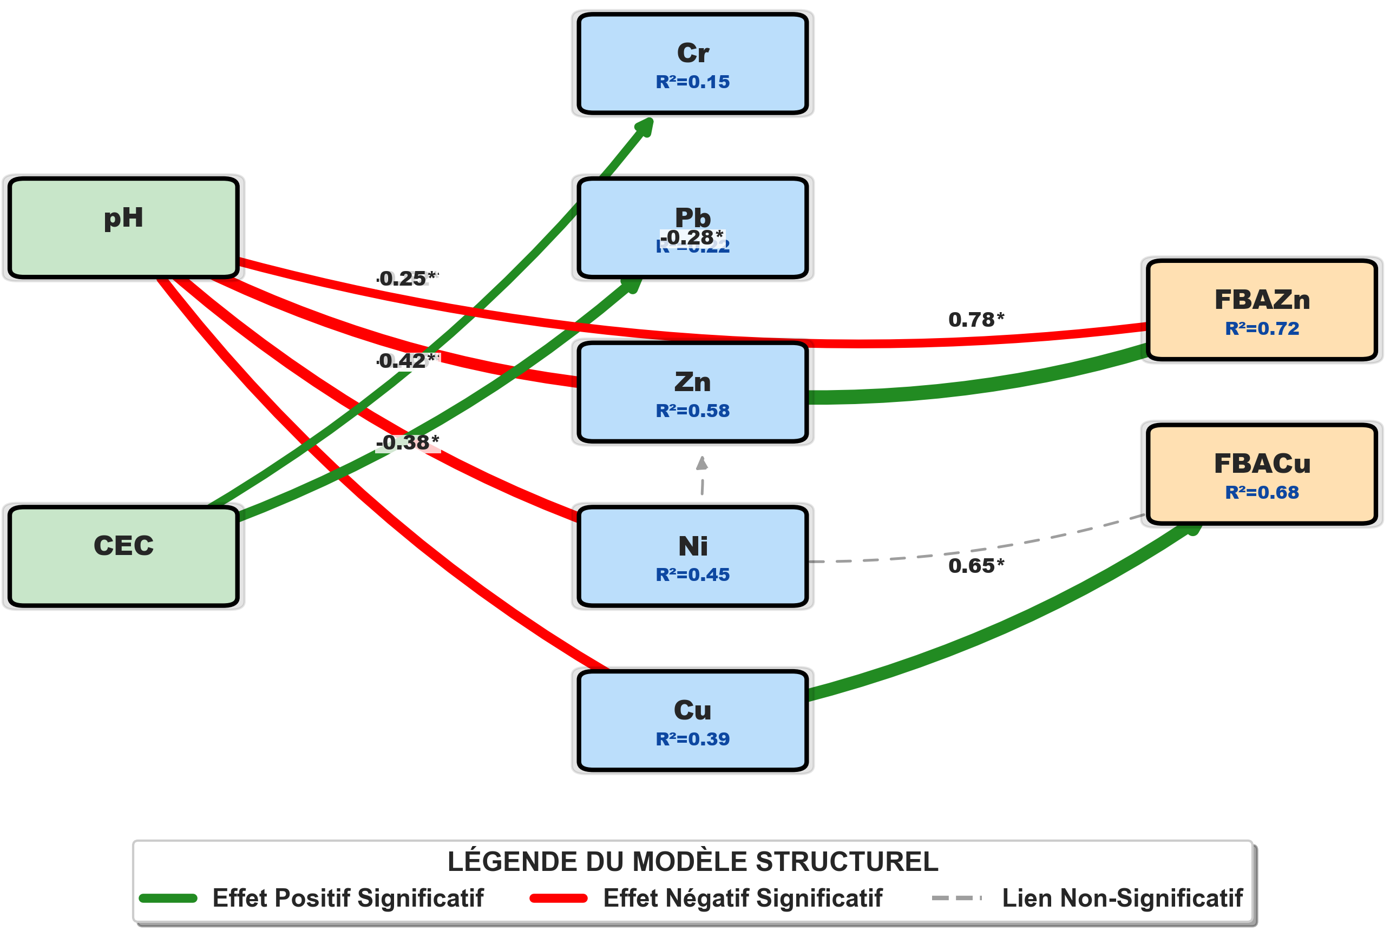
Résultats et discussion (11/19)
Liens entre les propriétés du sol et les concentrations en ET des pommes de terre
Figure 13 : Matrice de corrélation de Spearman
Figure 14 : Modèle d’équations structurelles
Synergies géochimiques prononcées, particulièrement entre le binôme Pb-Cr (ρ=0,77 ; p<0,05) et le couple Ni-Zn (r=0,78 ; p<0,05)
Corrélation négative entre le pH et les FBA
Le pH est un facteur déterminant dans la biodisponibilité des métaux (Adeyi & Babalola, 2017)
Notes:
La figure 13 présente les liens entre les propriétés du sol et les concentrations en ET des pommes de terre. (clic) Cette matrice montre qu’il existe des synergies géochimiques prononcées entre certains ET notamment le Pb et le Cr et le couple Ni-Zn. Ceci traduit une origine commune entre ces métaux, qu’elle soit lithogénique ou bien anthropique. (clic) La figure 14 quant à elle montre effectivement que le pH est un facteur déterminant dans la biodisponibilité des métaux. Plus le pH du sol est faible, plus la mobilité des métaux dans le sol est importante, contrairement à celle des métalloïdes tels que l’arsenic qui est plus adsorbés à pH acide.

Slide 38
Résultats et discussion (12/19)
Tableau 5 : Concentrations en ET dans la parcelle de maïs
 | pH | Cr | Cu | Ni | Pb | Zn
 |  | mg.kg⁻¹
Initial | 5,4 | 90,89 | 20,33 | 23,49 | 19,54 | 37,67
T0 | 5,3 | 90,47±17,91a | 19,88±2,96a | 29,28±2,62a | 19,14±2,43ab | 41,23±3,12ab
T1 | 5,5 | 101,92±6,27a | 17,89±2,75a | 30,85±2,05a | 20,04±2,32a | 40,92±3,07ab
T2 | 5,7 | 90,61±4,17a | 15,69±0,52a | 30,17±2,66a | 16,71±1,44b | 37,83±2,34b
T3 | 6,0 | 96,21±6,31a | 19,48±3,11a | 32,62±2,20a | 18,64±1,41ab | 42,83±2,73ab
T4 | 6,2 | 101,11±5,57a | 21,16±5,74a | 30,65±2,16a | 18,41±1,53ab | 43,63±6,22a
T5 | 6,2 | 93,38±8,75a | 18,30±5,17a | 29,42±3,66a | 18,39±1,43ab | 40,80±4,01ab
CV |  | 9,99 | 17,86 | 8,05 | 10,05 | 7,90
Norme |  | 150 | 100 | 50 | 100 | 300
Le Cr est l’élément le plus abondant après l’application du compost
Légère augmentation des concentrations en ET après l’application du compost
Notes:
Tout comme dans la parcelle de pommes de terre, l’usage de CBNTS a contribué à l’enrichissement du sol en ET après la culture du maïs en général. (clic) D’un point de vue mathématiques, le Cr est l’élément avec les concentrations les plus élevées dans le sol à la fin de l’essai. Tandis que d’un point de vue sanitaire, le Ni est l’élément dont les concentrations se rapprochent le plus de la limite.

Slide 39
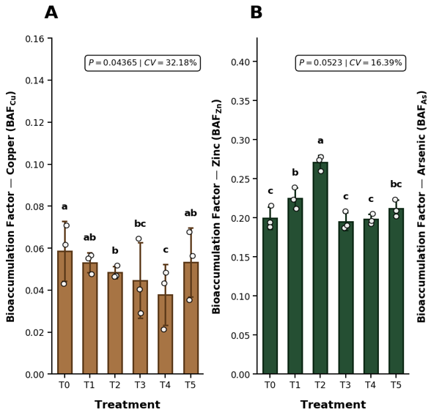
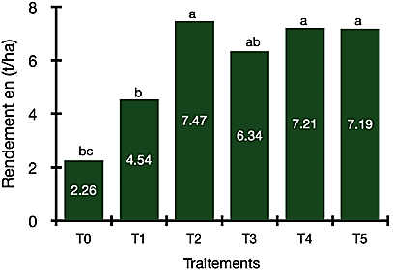
Résultats et discussion (13/19)
Figure 15 : Rendements en maïs grain
Figure 16 : FBA des ET du maïs
Résultats observés dans les travaux de Kenne et al. (2023), augmentation des rendements du maïs après apport de la matière organique
Accumulation élevée de Zn avec l’apport de la dose T2
Baisse de l’exportation de Cu après l’apport de la matière organique
Notes:
La figure 15 présente les rendements en maïs grain à la fin de l’essai. L’apport de la matière organique au sol a eu un effet significatif sur les rendements, et a conduit à leur augmentation par rapport aux différents témoins. (clic) Le rendement le plus élevé a été obtenu avec la dose T2, (clic) tandis que le moins élevé a été obtenu dans le témoin négatif. Les rendements obtenus en ayant recours au compost étaient tous supérieurs à celui obtenu dans le témoin positif T1. (clic) Des résultats similaires ont été observés dans les travaux de Kenne et al 2023 à Dschang, où ils ont noté une amélioration des rendements du maïs après l’apport de matières organiques contenues dans le compost de BV.
(clic) La figure 16 présente les FBA Cu et Zn du maïs. Nous remarquons le recours au compost de biodéchets n’a pas entraîné une hyperaccumulation du Cu et Zn avec des FBA <1. une baisse de l’accumulation de Cu dans les graines de maïs est observée en général, ce qui serait lié à l’augmentation du pH à la suite de l’apport des doses croissantes de compost.

Slide 40
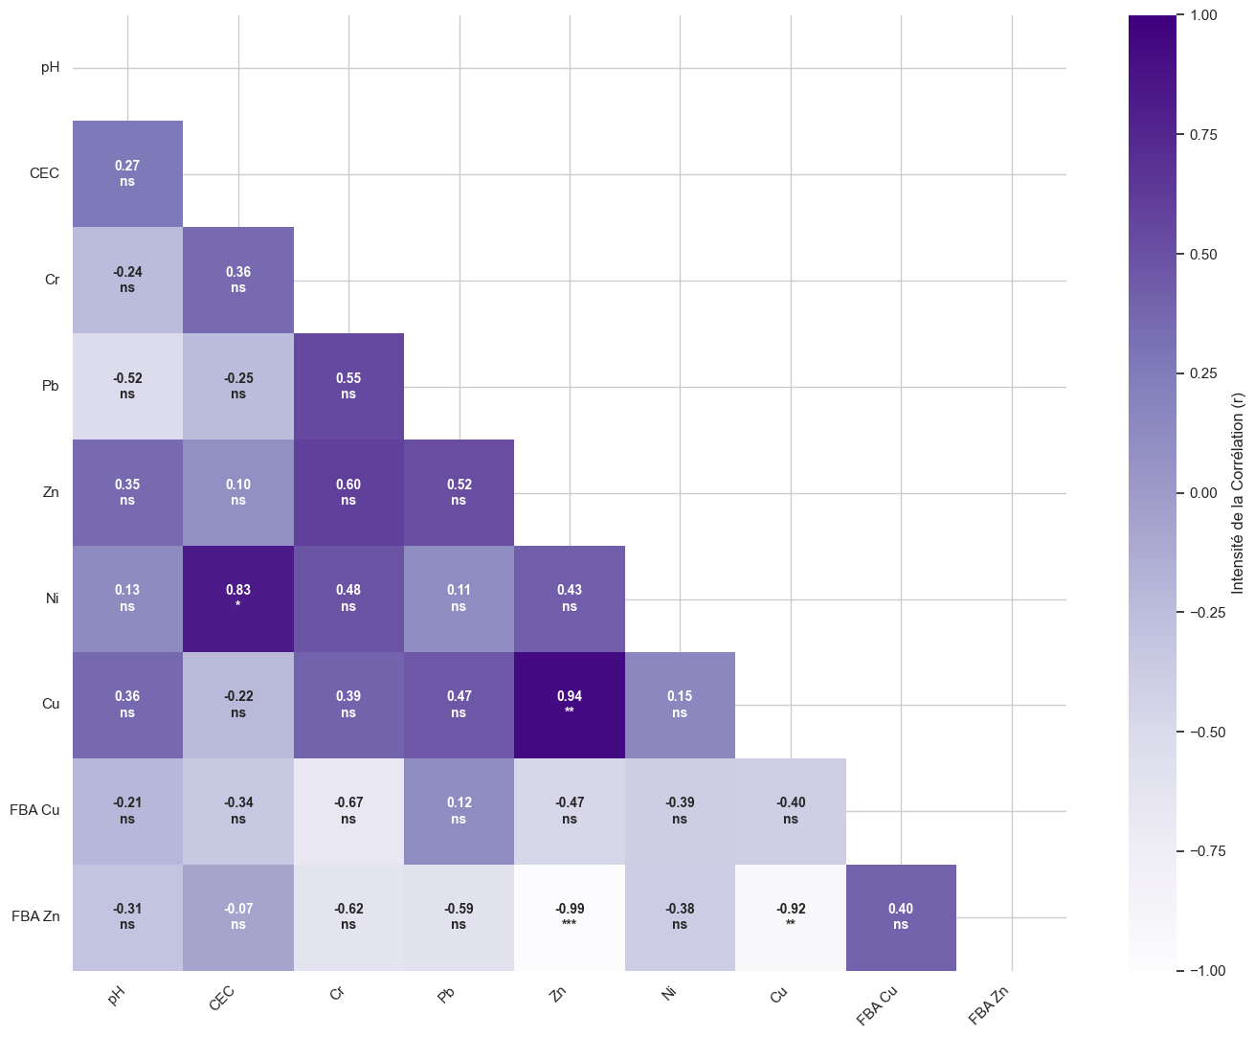
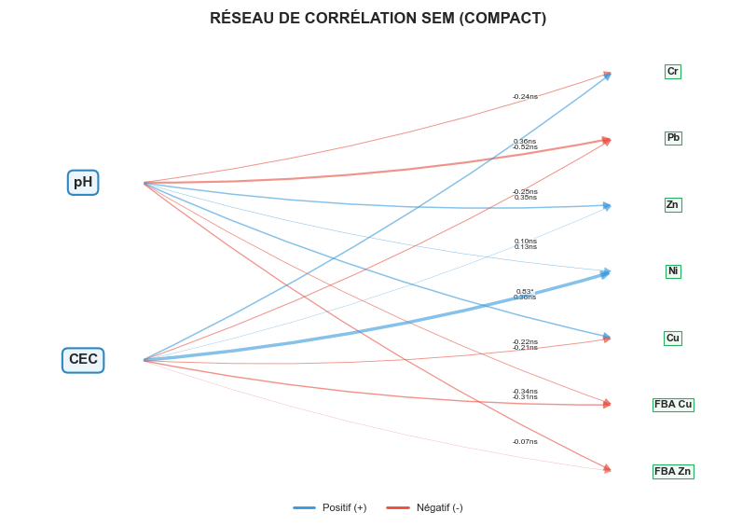
Résultats et discussion (14/19)
Liens entre les propriétés du sol et les concentrations en ET du maïs
Figure 17 : Matrice de corrélation de Spearman
Figure 18 : Diagramme de réseau des interactions
Corrélation négative entre le pH et les FBA Cu et Zn
Relations négatives entre le pH et les FBA, et entre la CEC et les FBA
Notes:
La figure 17 fait ressortir les liens entre les propriétés du sol et les concentrations en ET du maïs. (clic) Cette matrice présente la corrélation négative entre le ph du sol et la bioaccumulation de ces éléments. (clic) Le diagramme des interactions présenté en figure 18 confirme le résultat obtenu dans la figure 17, où nous observons clairement qu’il y a un effet négatif entre le pH du sol et les FBA.

Slide 41
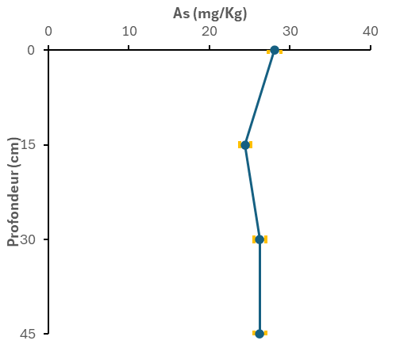
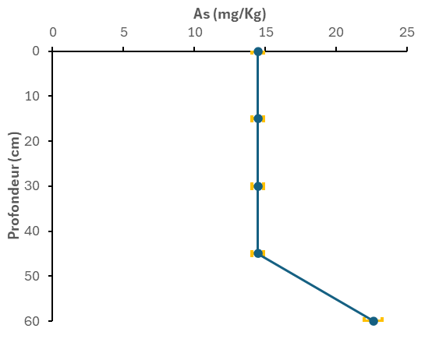
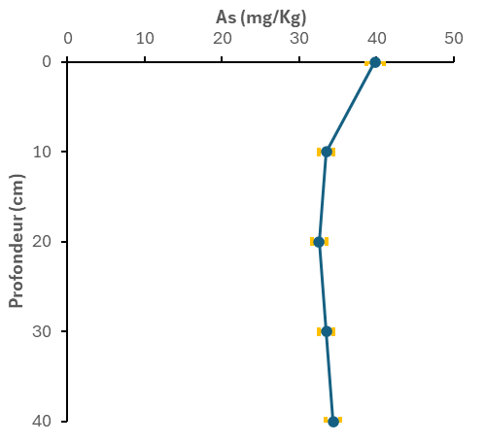
Résultats et discussion (15/19)
Évolution de la concentration en ET en fonction de la profondeur à la C/E
Figure 19 : Concentration en As en fonction de la profondeur dans les parcelles à la C/E
La France : pays européen avec le plus grand nombre de zones présentant des concentrations anormales d'arsenic (Le Guern et al., 2013)
Érosion de roches environnantes naturellement enrichies, et/ou de pollutions liées à l’usage dans le passé de désherbants riches en arsenic (METOTRASS)
Le Guern et al. (2019) ont observé que l’arsenic est l’élément avec des fréquences d’anomalie les plus élevées
Notes:
Tel que réalisé à Dschang, à la C/E, lorsque des concentrations en ET étaient relativement élevées, des carottages ont été effectués afin d’avoir des informations sur l’origine de ceux-ci. Ces courbes présentent l’évolution de l’arsenic dans les parcelles expérimentales en fonction de la profondeur. Celui-ci a une évolution relativement linéaire en fonction de la profondeur, ce qui serait synonyme d’une origine géologique.
La France est le pays européen avec le plus grand nombre de zones présentant des concentrations anormales d'arsenic selon Le Guern et al., 2013.
Selon le manuel METOTRASS, ces concentrations élevées en As en Loire-Atlantique seraient dues à l’érosion de roches environnantes naturellement enrichies, et des pollutions liées à l’usage dans le passé de désherbants riches en arsenic, dans les parcelles de prairies notamment. Les résultats obtenus par Jean-Soro et al. 2014 dans les jardins familiaux de la région nantaise ont permis de démontrer que sur la base du fond pédogéochimique de cette localité, l’arsenic est l’élément qui présente un nombre significatif d’anomalie,

Slide 42
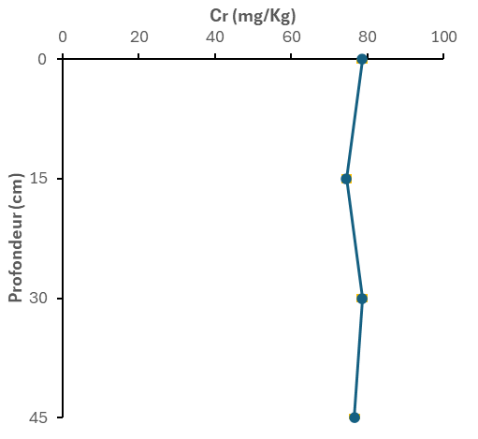
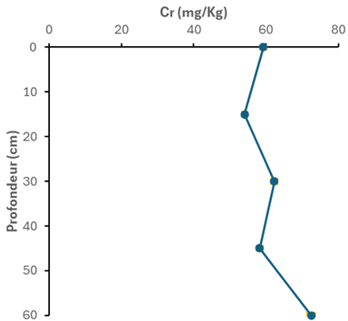
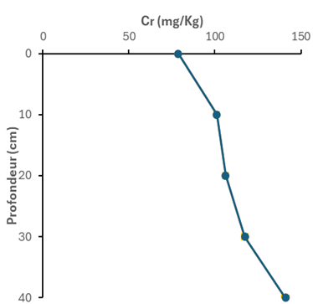
Résultats et discussion (16/19)
Évolution de la concentration en ET en fonction de la profondeur à la C/E (2/2)
Figure 20 : Concentration en Cr en fonction de la profondeur dans les parcelles à la C/E
Concentrations en chrome élevées en profondeur
Origine géochimique, altération de la roche mère
Notes:
Les graphes présentés en figure 20 montrent l’évolution des concentrations en Cr en fonction de la profondeur. Dans la parcelle de fraises, les concentrations en Cr étaient plus ou moins linéaires en fonction de la profondeur, tandis que dans les parcelles de laitue et de triticale, les concentrations en Cr en surface proviendraient de l’altération du matériau parental au vu de l’évolution de la courbe en fonction de la profondeur.

Slide 43
Résultats et discussion (17/19)
Tableau 6 : Concentrations en ET à la ferme du limeur avant et après amendement
 | pH | As | Cr | Cu | Ni | Pb | Zn
 |  | mg.kg⁻¹
Initial | 7,2 | 15,39 | 52,08 | 15,03 | 8,46 | 29,83 | 39,38
T0 | 7,1 | 11,11±0,81a | 44,46±2,14a | 17,94±0,29a | 8,03±0,54a | 24,17±0,71a | 35,21±1,34a
T1 | 7,3 | 11,13±0,69a | 41,25±4,35a | 27,79±2,00b | 8,12±0,74a | 24,19±1,74a | 36,20±3,48a
T2 | 7,5 | 11,39±0,58a | 45,66±5,44a | 17,65±0,97b | 7,44±0,08a | 23,65±1,50a | 39,37±2,79a
T3 | 7,5 | 11,46±0,78a | 40,37±3,77a | 18,78±1,21b | 7,78±0,96a | 25,25±1,18a | 36,90±3,72a
CV |  | 5,79 | 9,75 | 5,92 | 8,00 | 5,66 | 6,91
Norme |  | < 25 | 150 | 100 | 50 | 100 | 300
Diminution relative des concentrations en ET après l’apport de compost, à l’exception du Cu, dû au lessivage
As élément le plus abondant en comparant avec les valeurs de l’ASPITET
Tous les éléments sont inférieurs aux concentrations seuils
Notes:
Le tableau 6 présente les concentrations en ET dans les sols à la ferme du Limeur après l’apport des différentes doses de compost. D’une manière générale, nous observons une baisse des concentrations en ET dans les sols après l’apport de la matière organique, ce qui pourrait être lié au lessivage de ceux-ci.
L’As était l’élément dont les concentrations se rapprochaient le plus du seuil, bien que ses concentrations aient diminuées après l’apport du compost. La norme ayant été utilisée ici pour l’As était celle de l’ASPITET qui est le seuil référentiel reconnu pour l’As dans les sols. Les concentrations en As dans cette parcelle avant l’apport de compost conforte davantage ce que nous évoquions précédemment, en ce qui concerne la problématique en cet élément dans cette région en Europe.

Slide 44
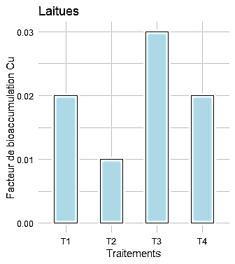
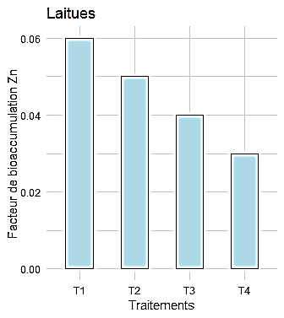
Résultats et discussion (18/19)
Facteurs de bioaccumulation (FBA)
Figure 21 : FBA des ET des laitues
Les concentrations de Zn dans la laitue sont inversement proportionnelles aux doses de compost apportées (Kim et al., 2015)
Les concentrations en Zn et Cu restent inférieures à la norme de l’OMS
Immobilisation du Zn dans les sols avec l’apport de la MO (Kohli, 2022)
Notes:
Les graphes en fig. 21 présentent les FBA en Cu et Zn de la laitue. En se focalisant sur le FBA Zn, on constate que les doses croissantes de compost ont réduit considérablement l’exportation de cet élément par la laitue. Ce métal aurait ainsi été immobilisé dans le sol, à la suite de l’apport de la matière organique. Ceci a été constaté dans les travaux réalisés en France par Alice Kohli en 2022, où en apportant des doses croissantes de compost dans des jardins familiaux, il s’en est suivi une immobilisation du Zn dans le sol, limitant ainsi son exportation par les légumes. En apportant les doses croissantes de biochar, Kim et al. 2015 ont également démontré que les concentrations en Zn connaissent une baisse dans les laitues. Ces résultats prouvent que la matière organique contenue dans les amendements lorsqu’ils sont bien fabriqués joue un rôle immobilisateur de polluants métalliques dans la solution du sol.

Slide 45
Résultats et discussion (19/19)
Tableau 7 : Concentrations en ET à la ferme de la Hautière avant et après amendement
Prélèvements | As | Cr | Cu | Ni | Pb | Zn
 | mg.kg⁻¹
Initial | 38,94 | 92,93 | 19,45 | 23,49 | 37,03 | 71,90
Final | 39,48 | 97,42 | 27,41 | 23,87 | 35,39 | 70,02
Norme | < 25 | 150 | 100 | 50 | 100 | 300
Concentrations élevées en Arsenic dépassant la norme
Concentrations élevées en chrome, liée à l’usage des produits agrochimiques dans le passé
Tableau 8 : Concentrations en ET des fraises à la récolte
 | As | Cr | Cu | Ni | Pb | Zn
Concentrations (mg.kg⁻¹) | 0,18 | <LQ | 1,36 | <LQ | <LQ | 5,89
OMS (2004) | 0,01 | 0,05 | 3 | 0,05 | 0,1 | 5
As et Zn sont supérieurs aux normes de l’OMS
Forte exportation de l’As, lié à sa spéciation et sa distribution (Han et al., 2004)
Informations sur la forme de As dans le sol : l’arsénite (As (III)) dans le sol de ce site (Bentahar, 2016).
Notes:
À la ferme de la Hautière, les concentrations en ET étaient relativement élevées. (clic) Deux ET attirent notre attention dans cette parcelle, l’As et le Cr, l’As dépassant le seuil prescrit par l’ASPITET. Même avant l’apport de compost, les concentrations en ET sont relativement élevées dans cette parcelle, ce qui pourrait s’expliquer par le fait qu’en plus de la richesse naturelle des sols de la Loire-Atlantique en As, sur cette parcelle, une agriculture conventionnelle était pratiquée, avec l’usage des produits provenant de l’agrochimie.
(clic) Le tableau 8 présente les concentrations en ET des fraises après la récolte, et il y a deux ET qui nous interpellent, l’As et le Zn qui ont des concentrations supérieures à la norme de l’OMS. La forte exportation de l’As est liée à sa spéciation, tel que décrit par Han et al 2004, qui ont démontré que sa biodisponibilité, sa toxicité et sa mobilité dans le système sol-eau-plante est largement influencée par sa spéciation et sa distribution dans le sol. Ces résultats nous communiquent des informations sur la forme de l’As dans le sol. L’As (III) serait plus mobile dans les sols à pH acide, tandis que l’As (V) est plus mobile dans les sols à pH basique (Mukherjee et al., 2009).

Slide 46
CONCLUSION

Slide 47



Conclusion (1/3)
Décrire les systèmes de gestion de biodéchets à Nantes Métropole et à Dschang
État des lieux de la pollution des sols à Dschang
Effets des composts produits dans ces territoires tant sur les sols que sur les plantes
Présentation de la logique de chaque système en fonction de leur contexte local respectif
Système de Nantes Métropole : accent mis en amont sur le tri à la source des biodéchets
Système de Dschang : accent mis sur la valorisation par compostage et la vulgarisation auprès des agriculteurs
Notes:
En définitive, dans cette étude ayant été menée dans le but de décrire les systèmes de gestion de biodéchets à Nantes M et à Dschang, de faire un état des lieux de la pollution des sols à Dschang et d’apprécier les effets des composts produits dans ces territoires tant sur les sols que sur les plantes, nous avons présenté la logique de chaque système en fonction de son contexte local. Il en est ressorti que le système de NM est un système dans lequel un accent mis sur le tri à la source des biodéchets, tandis que celui de Dschang est encore peu développé avec un accent mis sur la valorisation par compostage et la vulgarisation auprès des agriculteurs

Slide 48

Conclusion (2/3)
Importance du tri en amont, le compost de Dschang présente des concentrations plus élevées en ET
Le compost de Dschang est toutefois de bonne qualité, permet une amélioration des rendements (pomme de terre : 24,85 t/ha avec la dose T3 contre 14,60 t/ha dans le témoin négatif et 21,26 t/ha dans le témoin positif. Maïs : 7,47 t/ha avec la dose T2 contre 2,26 t/ha dans le témoin négatif et 4,54 t/ha dans le témoin positif)
Augmentation des concentrations totales en ET des sols amendés par ces composts
Risque de contamination des plantes cultivées sur les sols amendés par ces composts, lorsque les propriétés de ces sols favorisent la biodisponibilité de ces cations métalliques (faible pH par exemple)
Lessivage des ET qui pourrait contaminer les eaux souterraines
Compost facilement adopté par les agriculteurs locaux, contrairement au compost de la C/E qui peine à être accepté par les populations
Notes:
Cette étude a également permis de montrer l’importance du tri à la source, avec le compost de Dschang qui présente des concentrations en ET plus élevées. Ce compost est toutefois de bonne qualité agronomique, car a permis une amélioration considérable des rendements des plantes cultivées sur les sols l’ayant reçu. Ces sols ont cependant été enrichis en ET, augmentant ainsi le risque de contamination des plantes cultivées, lorsque les propriétés de ces sols sont favorables à la mise en solution de certains cations métalliques (texture par exemple), et également pour les eaux souterraines. Le compost de Dschang est toutefois facilement adopté par les agriculteurs locaux, lorsque celui de la C/E qui peine à être accepté par les populations

Slide 49



Conclusion (3/3)
Promotion des échanges Nord – Sud et Sud – Nord
Échanges de compétences
Nantes Métropole : Excellence technique dans la collecte et le tri à la source
Dschang : Ingéniosité contextuelle dans la valorisation par compostage et l'économie circulaire de proximité
Néocolonialisme ? Impérialisme ?
Sur le plan institutionnel
Dschang : Développer la mise en place du tri à la source.
Nantes Métropole : Mettre en place des méthodes de vulgarisation tel qu’à Dschang
Sur le plan scientifique
Faire des études de spéciation, qui permettront de connaître avec exactitude les fractions biodisponibles d’ET dans les sols après les apports de composts. Évaluer l’indice de risque sanitaire (HRI) pour les ET selon les aliments. Réaliser des études répétées sur les mêmes sols.
Notes:
On pourrait se demander au terme de cette étude s’il ne s’agit pas du néocolonialisme. Au contraire il s’agit de développer des échanges dans les deux sens. NM montre à Dschang son excellence dans la collecte et le tri à la source, favorisant ainsi une qualité supérieure du compost qui y est produit et Dschang à son tour vante ses capacités de vulgarisation du compost, avec une caution scientifique associée à une expérimentation directe sur le terrain.
(Clic) Sur le plan institutionnel, il serait important à Dschang de développer les techniques favorisant la mise en place d’un système de tri à la source des biodéchets. Certes il ne se fera pas spontanément, il faudra convaincre, être pédagogue et patient. La collectivité doit amener les populations à comprendre que le tri c’est le bon geste tant sur le plan économique qu’environnemental.
À NM, il faudra mettre en place des méthodes de vulgarisation, qui favoriseraient l’acceptation du compost ainsi que de sa production par les populations locales et les agriculteurs, à travers la publication régulière de résultats obtenus sur le terrain
(clic) afin de mieux étoffer ces travaux, il serait important de (lire la fin de la diapo)

Slide 50



Article publié
Notes:
Mesdames et messieurs de cette thèse a été rédigé un article scientifique qui a été publié chez MDPI dans le journal Urban Science. (clic) Vous pouvez l’avoir en scannant le code QR ci-contre. (Clic) Nous avons également effectué des communications en lien avec nos travaux à Nantes Université lors des journées scientifiques, (clic) et à Kampala lors du congrès de l’AAEA.

Slide 51



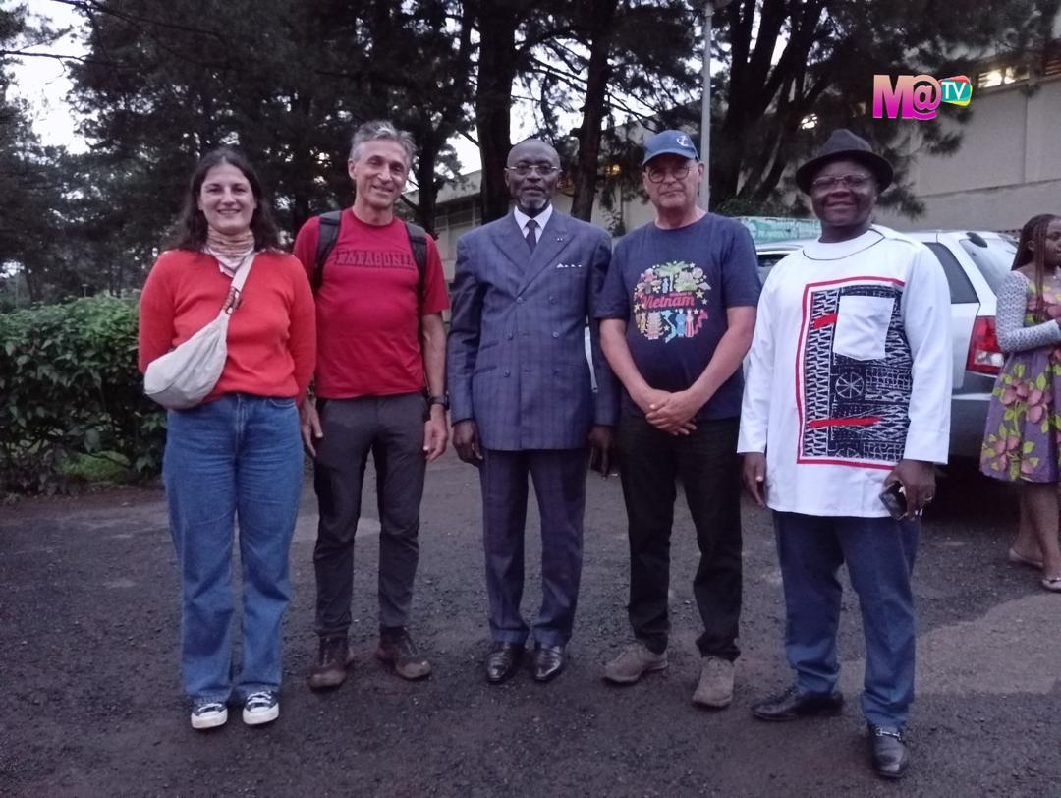


MERCI POUR VOTRE ATTENTION
Notes:
Enfin, nous ne saurons achever cet exposé sans remercier les différentes entités qui nous ont accompagnés lors de ces travaux, et vous-même pour votre attention.

